Slide 1

Издание 26.10
Диплома
по Биткойн
Финансово образование за ерата на Биткойн

Slide 2

Модул 1
Разбиране на парите
Проблем: Как функционират и се променят паричните системи?
Notes:
Източник: My First Bitcoin, „Биткойн диплома — ръководство за учащи“, издание 26.10, модули 1–4 и въвеждащи очаквания към учащите. Адаптирано съгласно лиценза Creative Commons Признание-Споделяне на споделеното 4.0 Международен; тази презентация използва същия лиценз. Тази презентация е помощно средство за обучение, водено от преподавател. Адаптирайте примерите, дейностите, темпото и начина на представяне, като запазвате смисъла на учебната програма, изискваните компетентности и ограниченията за безопасност. Не се предполага фиксирана продължителност на занятията.

Slide 3
Знанието предхожда действието
Първо учете · започнете с малко · напредвайте бавно
Не се изискват покупки, лични средства или личен портфейл
За завършване на курса не се изискват лично устройство или интернет
Налични са подготвени материали, симулации и практически упражнения без интернет
Този курс има образователна цел и не предоставя финансови, инвестиционни, правни или данъчни съвети. Той не препоръчва купуване, продаване, вземане на заеми срещу обезпечение с биткойн или притежаване на биткойн, нито обещава повишаване на цената.
Диплома по Биткойн · Модул 1
Notes:
Спазвайте тези ограничения и в четирите модула. Обяснете рисковете за поверителността и сигурността, както и риска от загуба, преди всяко практическо упражнение в реална среда с малки суми, в което участието е по желание.

Slide 4

Не се доверявайте, проверявайте
Диплома по Биткойн · Модул 1

Slide 5
Дискусия и очаквания за поверителност
Проверявайте доказателствата; разграничавайте факти, мнения и гаранции
Оспорвайте идеите с уважение; посочвайте несигурността
Пазете личните истории и финансовата информация в тайна
Без натиск за покупка, продажба или разкриване на притежаваните средства
Получете разрешение, преди да записвате или споделяте нечий екран, работа или информация, позволяваща идентифициране. Никога не споделяйте истински частни ключове или думи за възстановяване.
Цената на Биткойн може да се променя рязко. Грешки, измами, загуба на тайни данни или проблеми с попечителя могат да доведат до необратима загуба; валидните плащания обикновено са трудни или невъзможни за отмяна.
Диплома по Биткойн · Модул 1

Slide 6

Въвеждащи въпроси за парите
Защо хората се нуждаят от пари?
Какво превръща нещо в пари?
Кой може да създава или контролира парите, които използвате?
Защо парите Ви имат стойност?
Можете ли да купите с тях същото количество, както преди?
Диплома по Биткойн · Модул 1
Notes:
Използвайте обсъждането на източника, за да разграничите проверим факт от мнение, което изисква критерии и доказателства. Не изисквайте разкриване на лична финансова информация.

Slide 7
Защо съществуват парите
Парите са актив, който хората приемат, защото очакват и други да го приемат по-късно.
Специализация и размяна
Сътрудничество между непознати
Цени, дългове, доходи и спестявания
Стойност във времето и пространството
Бърз въпрос
Какъв проблем при размяната или координацията помагат да се реши парите?
Диплома по Биткойн · Модул 1

Slide 8

Функции на парите
Средство за размяна: плащане за стоки и услуги
Разчетна единица: общоприети цени и отчетност
Средство за съхранение на стойност: стойност във времето
Една форма на пари може да изпълнява дадена функция по-добре от друга. Всяка форма носи рискове за покупателната способност.
Диплома по Биткойн · Модул 1

Slide 9
Свойства на полезните пари
Дълготрайност: възможност за използване във времето
Преносимост: лесно преместване или прехвърляне
Делимост: малки и големи суми
Взаимозаменяемост: равностойни единици, които могат да се заменят една с друга
Оскъдност: ограничения върху увеличаването на предлагането
Приемливост: готовност за приемане
Проверимост и разпознаваемост: истински, разпознаваеми единици
Никоя форма на пари не е съвършена. „Здрави пари“ е оценка: посочете критерии и сравнявайте последователно.
Мислете критично
Кои свойства бяха важни, когато избрахте един вид пари или актив пред друг?
Диплома по Биткойн · Модул 1

Slide 10
Бартерът и двойното съвпадение на желанията
Пряка размяна на стоки или услуги
И двете страни трябва да искат това, което другата предлага
По едно и също време, в подходящи количества
Трудности с делимостта, развалянето, ценообразуването и спестяването
Парите отделят продажбата от покупката
Диплома по Биткойн · Модул 1
Notes:
Използвайте примера от източника: Амина има ориз и иска обувки; Луис има обувки и иска олио за готвене; Мей има олио за готвене и иска ремонтни услуги. Разграничете неуспешните преки размени от последващото решение с посредничеството на пари.

Slide 11

Диплома по Биткойн · Модул 1

Slide 12

Диплома по Биткойн · Модул 1

Slide 13

Оскъдност, стойност и обмен
Оскъдност: една употреба изключва друга
Субективна стойност: потребности, предпочитания и обстоятелства
Размяна: и двете страни предпочитат това, което получават
Алтернативна цена: най-добрата алтернатива, от която се отказваме
Времево предпочитание: сега в сравнение с по-късно
Компромис: полза, която има своята цена
Оскъдността сама по себе си не гарантира стойност; търсенето също има значение.
Диплома по Биткойн · Модул 1
Notes:
Използвайте примера от ръководството за наличието на вода и ежедневните избори. Неотложните нужди могат основателно да засилят предпочитанието към настоящето.

Slide 14
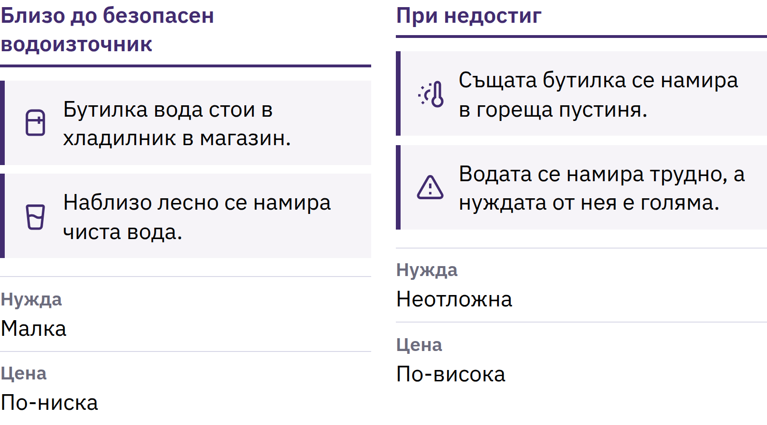

Slide 15

Алтернативна цена
Диплома по Биткойн · Модул 1

Slide 16
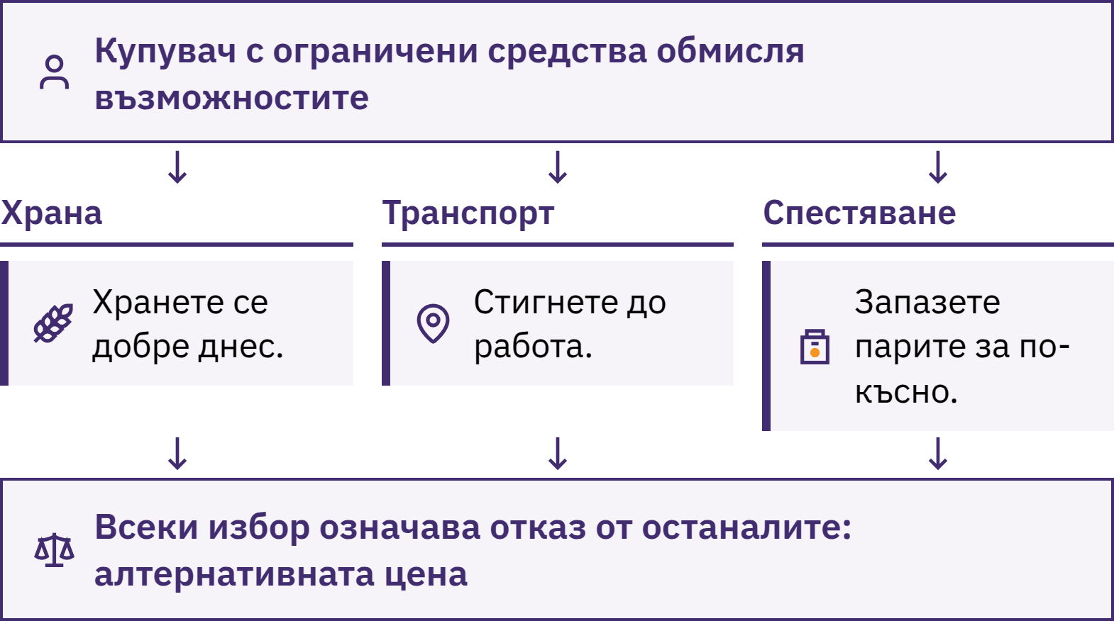

Slide 17
От бартера до цифровите пари
Пряка размяна, подаръци, задължения и записи на дългове
Стокови пари: стоки с други употреби
Стандартизирани монети: разпознаваемост; възможно намаляване на съдържанието на благороден метал
Представителни книжни пари: вземания, подлежащи на обмяна; доверие в емитента
Банки и държавни пари: обещания на институции
Цифрови плащания: инструкции за промяна на записи
Различни форми са съществували едновременно; обществата не са следвали една и съща последователност. Удобството често е водело до зависимост от емитенти и посредници.
Диплома по Биткойн · Модул 1
Notes:
Обяснете златния стандарт и различните правила за обмяна на представителните книжни пари срещу злато. Картата или телефонът изпраща инструкции; не съдържа пари. Обикновеният банков депозит е задължение на банката към нейния клиент.

Slide 18
Фиатни пари
Фиатните пари са валута, утвърдена от държавата, която не може да бъде обменена за фиксирано количество стока, например злато.
Централна банка: парична база, парична политика, сетълмент
Търговски банки: депозити, плащания, заеми
Държава: данъци, разходи, закони
Хора и предприятия: труд, цени, обмен
Общоприетост и мрежови ефекти
Удобните плащания и гъвкавото кредитиране водят до зависимост от институциите. Паричното предлагане, достъпът и правилата могат да се променят; правилата за законното платежно средство се различават според юрисдикцията.
Диплома по Биткойн · Модул 1

Slide 19
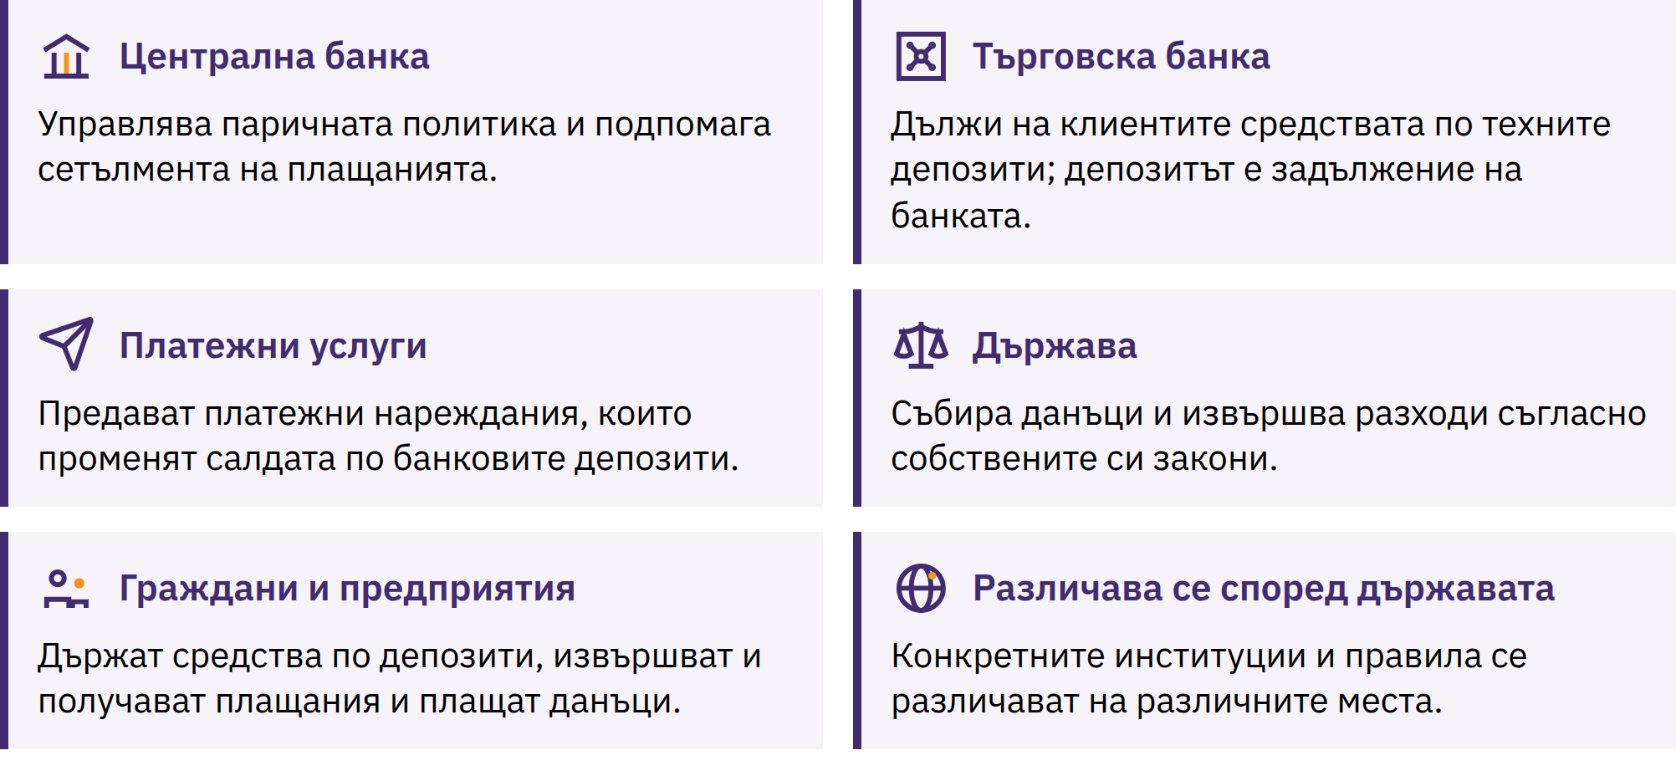

Slide 20

Разгледайте местно
плащане
Изберете обичайно плащане или използвайте измислен сценарий.
За какво се плаща? Коя валута служи като разчетна единица?
Защо получателят я приема?
Кои институции, записи или правила я подкрепят?
Какво става по-трудно, ако валутата престане да се приема или доверието в нея се изгуби?
Диплома по Биткойн · Модул 1

Slide 21
Банкиране с частичен резерв
Банкови депозити: обещания за плащане
Само част се държи като незабавно достъпни резерви
Отпускането на кредит обикновено създава нови депозитни пари
Погасяването на главницата намалява депозитните пари
Капиталът, ликвидността, кредитният риск, финансирането, регулациите и търсенето ограничават кредитирането
Ликвиден риск: твърде малко налични средства за тегления днес.
Риск от неплатежоспособност: активи със стойност, по-ниска от задълженията.
Масовото теглене на депозити може да затрудни достъпа до средствата. Гарантирането на депозитите и кредитирането от централната банка могат да намалят паниката, но обхватът на гаранциите и правилата се различават; защитата не може да премахне всеки риск.
Диплома по Биткойн · Модул 1
Notes:
Банките получават приходи от лихви и такси, като същевременно покриват разходи и загуби. Не внушавайте, че всички банки са пред фалит или че кредитирането е неограничено. Разграничавайте обещанието на банката от прякото притежание на актива за сетълмент.

Slide 22
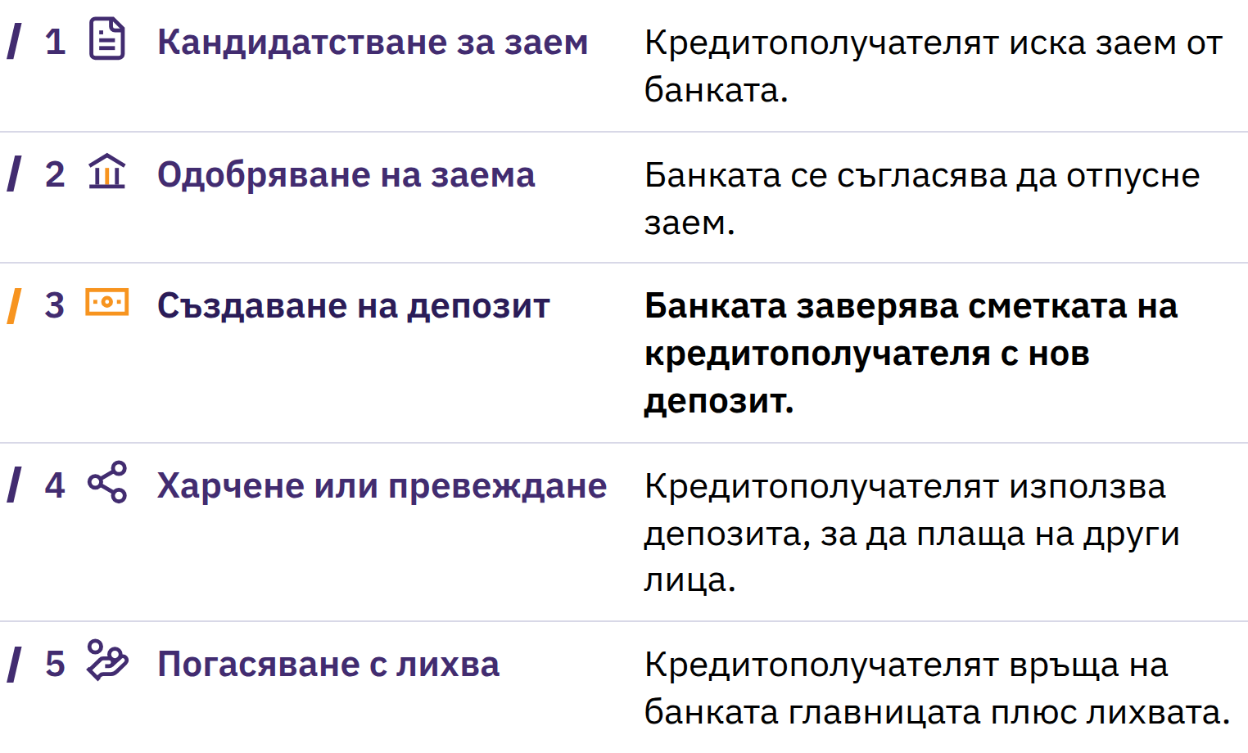

Slide 23
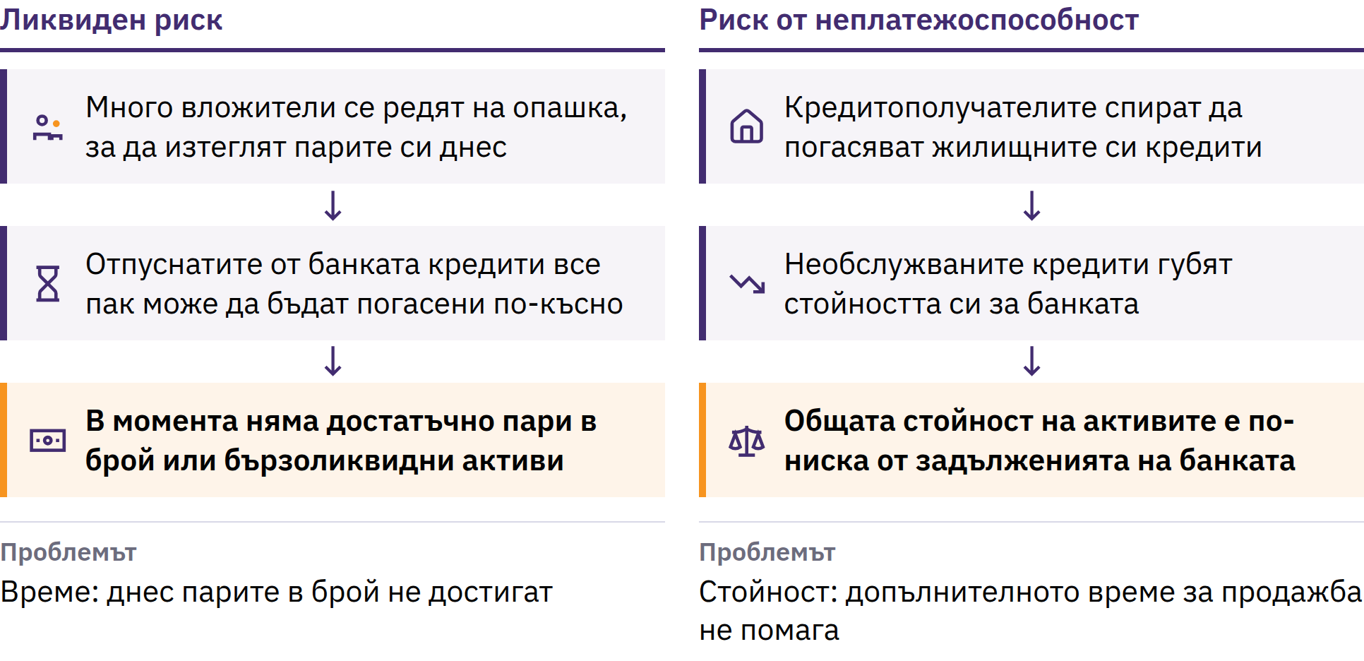

Slide 24

Диплома по Биткойн · Модул 1

Slide 25

Инфлация и покупателна
способност
Ценова инфлация: трайно повишаване на общото ценово равнище
Покупателна способност: какво може да се купи с една парична единица
Същата кошница: 100 → 110 парични единици
Непроменен доход или спестявания: по-ниска покупателна способност
Увеличаването на паричното предлагане и кредитирането може да допринесе за инфлацията наред с предлагането, търсенето, валутния курс, данъците, регулациите и разходите. Повишаването на една цена не е мярка за инфлацията като цяло.
Диплома по Биткойн · Модул 1

Slide 26
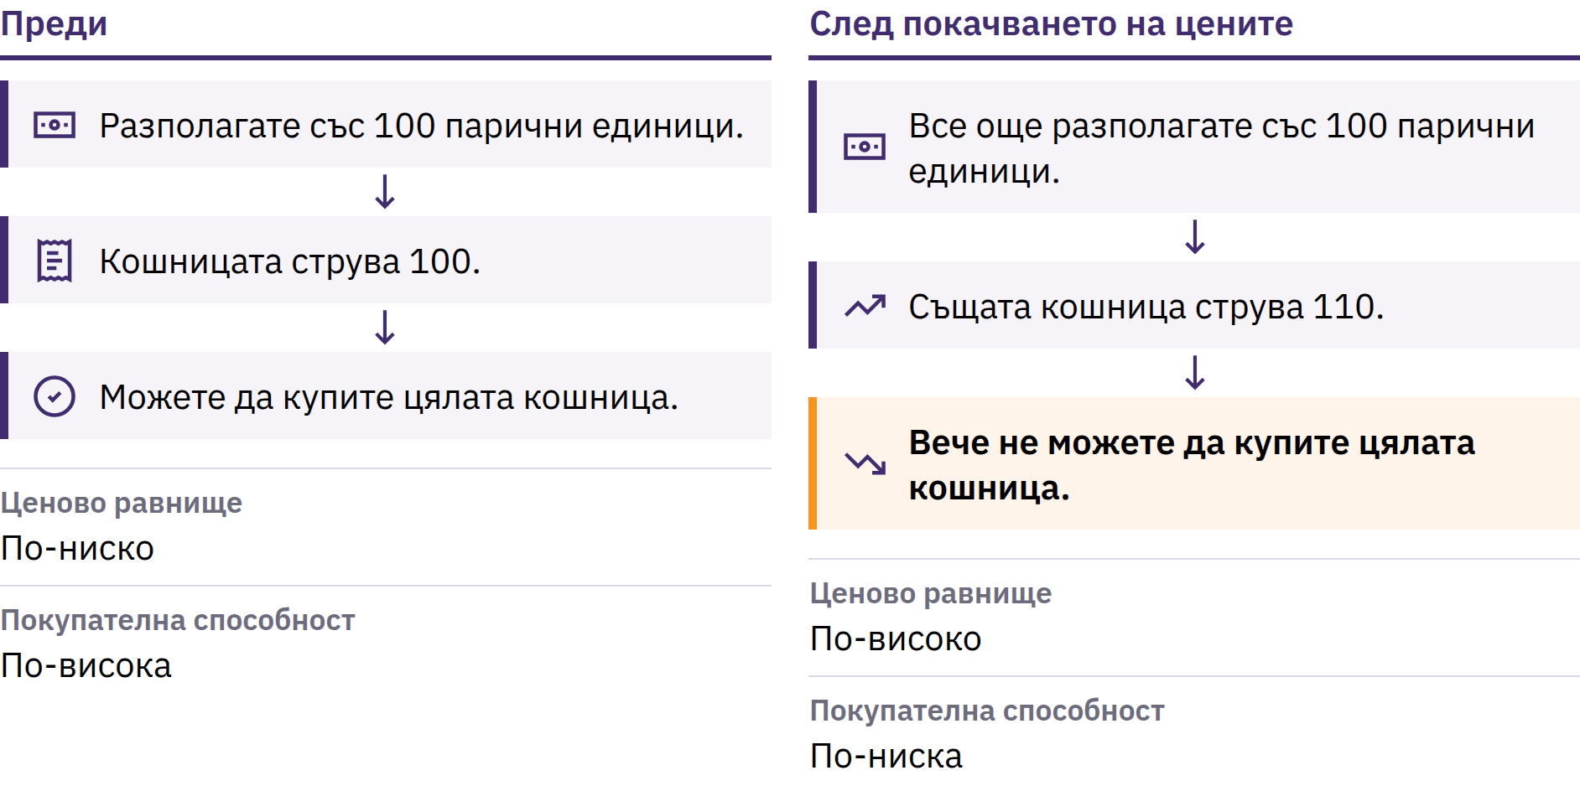

Slide 27
Сравнете покупателната способност на местно ниво
Изберете обикновена стока; запишете днешната ѝ цена.
Сравнете с цената ѝ в миналото; по възможност проверете надежден източник.
Променили ли са се доходите със същия темп? Какво друго се е променило?
Сравнете с официален показател за инфлацията и потребителската кошница, на която се основава.
Последиците са различни за притежателите на пари в брой, собствениците на активи, кредитополучателите и кредиторите; заплатите и цените се адаптират с различна скорост. Вашите разходи може да се различават от потребителската кошница, използвана за измерването.
Промяната на кошницата или метода не означава автоматично манипулация; проверете обяснението и документирайте промяната.
Диплома по Биткойн · Модул 1

Slide 28
Щатският долар като резервна валута
Резервна валута: държана за международни плащания
Световните войни: промени в икономическата и финансовата мощ
1944: Бретън Уудс; валутите са обвързани с долара, а доларът — със златото
1971: официалната конвертируемост на долара в злато е прекратена
Установени търговски връзки, икономически мащаб и дълбоки финансови пазари
Дяловете на резервните валути могат да се променят; централните банки държат и други валути.
Диплома по Биткойн · Модул 1

Slide 29
Алтернативи за спестяване и съхраняване на стойност
Благородни метали: физическо притежание; разходи за съхранение и проверка
Недвижими имоти: полезен актив; високи първоначални разходи, поддръжка, ниска преносимост
Акции: собственост в продуктивни предприятия; бизнес рискове, пазарни рискове и рискове при попечителство
Други възможности: чуждестранна валута, облигации, бизнеси, инструменти, образование
Един актив не изпълнява автоматично всички функции на парите. Никой актив не гарантира покупателна способност във всяка ситуация.
Данъците могат да променят разходите и ползите; правилата се различават и се променят. Този курс не предоставя данъчни съвети.
Диплома по Биткойн · Модул 1

Slide 30
Цифрови валути на централните банки (CBDCs)
Цифровата валута на централната банка (CBDC) представлява цифрови фиатни пари, емитирани като задължение на централната банка: вземане на притежателя им към нея.
Различава се от парите в брой и депозитите в търговски банки
Възможни предимства при сетълмента или достъпа
Възможно наблюдение, ограничения и обвързване със самоличността
Централизираното емитиране и паричната политика се запазват
Моделите се различават. Цифровият характер не означава автоматично децентрализация, ограничено предлагане, поверителност или възможност за независима проверка.
Проверете
Кой я емитира, кой може да я използва, какви данни се събират и кой може да блокира плащания или да променя правилата? Какво се случва без интернет връзка и какви правни защити съществуват?
Диплома по Биткойн · Модул 1

Slide 31
Преговор: Как могат парите да се провалят?
Основни изводи
Парите координират обмена, цените и стойността във времето
Функциите и свойствата улесняват сравнението
Удобството изисква компромиси по отношение на доверието, контрола и достъпа
Паричното предлагане, банковите рискове и инфлацията засягат хората по различен начин
Алтернативите и цифровите валути на централните банки също изискват внимателна оценка
Какво прави парите Ви полезни и кои правила зависят от институции, на които имате доверие?
Момент за размисъл
Кой е един въпрос за парите, който си задавате сега, но не сте си задавали преди?
Диплома по Биткойн · Модул 1

Slide 32

Модул 2
Как работи Биткойн
Решение: Защо е създаден Биткойн и как отговаря на тези проблеми?

Slide 33

Защо е създаден Биткойн
Цифровите плащания вече съществуваха
Централни администратори на счетоводния регистър: разрешения, данни, такси и рискове от сривове
Данни, които могат да се копират: проблемът с двойното харчене
Биткойн: споделена история на плащанията без централен администратор на счетоводния регистър
Биткойн намалява необходимостта от доверие в централен орган при емитирането и сетълмента; той не премахва изцяло нуждата от доверие или риска.
Биткойн: мрежа и протокол · биткойн: актив · BTC: съкращение за обозначаване на количество
Диплома по Биткойн · Модул 2

Slide 34
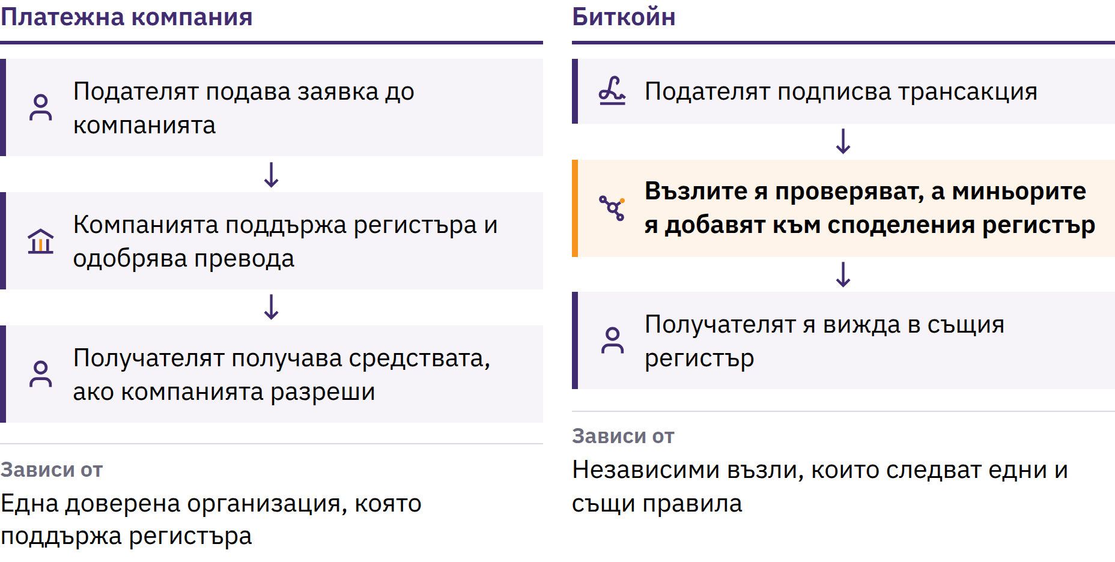

Slide 35
Търсенето на цифрови и децентрализирани пари
Шифропънкове: поверителност и свобода чрез криптография
Шифроване: защитава поверителността на съобщенията
Цифрови подписи: доказват упълномощаване, без да разкриват таен ключ
Цел: без един-единствен емитент, сървър или администратор
По-ранни части от пъзела
DigiCash: поверителни плащания; зависимост от централна компания
Hashcash: изчислителни разходи срещу злоупотреби
Bit Gold, b-money, RPoW: предложения и експерименти за стойност, основана на оскъдност
BitTorrent: споделяне на информация между равноправни участници, а не пари
Диплома по Биткойн · Модул 2

Slide 36

Ранните цифрови пари и
двойното харчене
Двойното харчене е опит една и съща цифрова единица да бъде изпратена на двама получатели.
Централна база данни: един доверен субект, който взема решения
Биткойн: разпространение в мрежа от равноправни участници и подписи
Копачи: блокове и доказателство за работа
Възли: независима проверка
Споделен регистър: валидна история с най-много натрупана работа
Диплома по Биткойн · Модул 2
Notes:
Запазете свързаността на отговора от пет части. По-ранните предложения са предоставили отделни елементи; избягвайте да създавате впечатлението, че всяко от тях е представлявало напълно изградена децентрализирана валута.

Slide 37
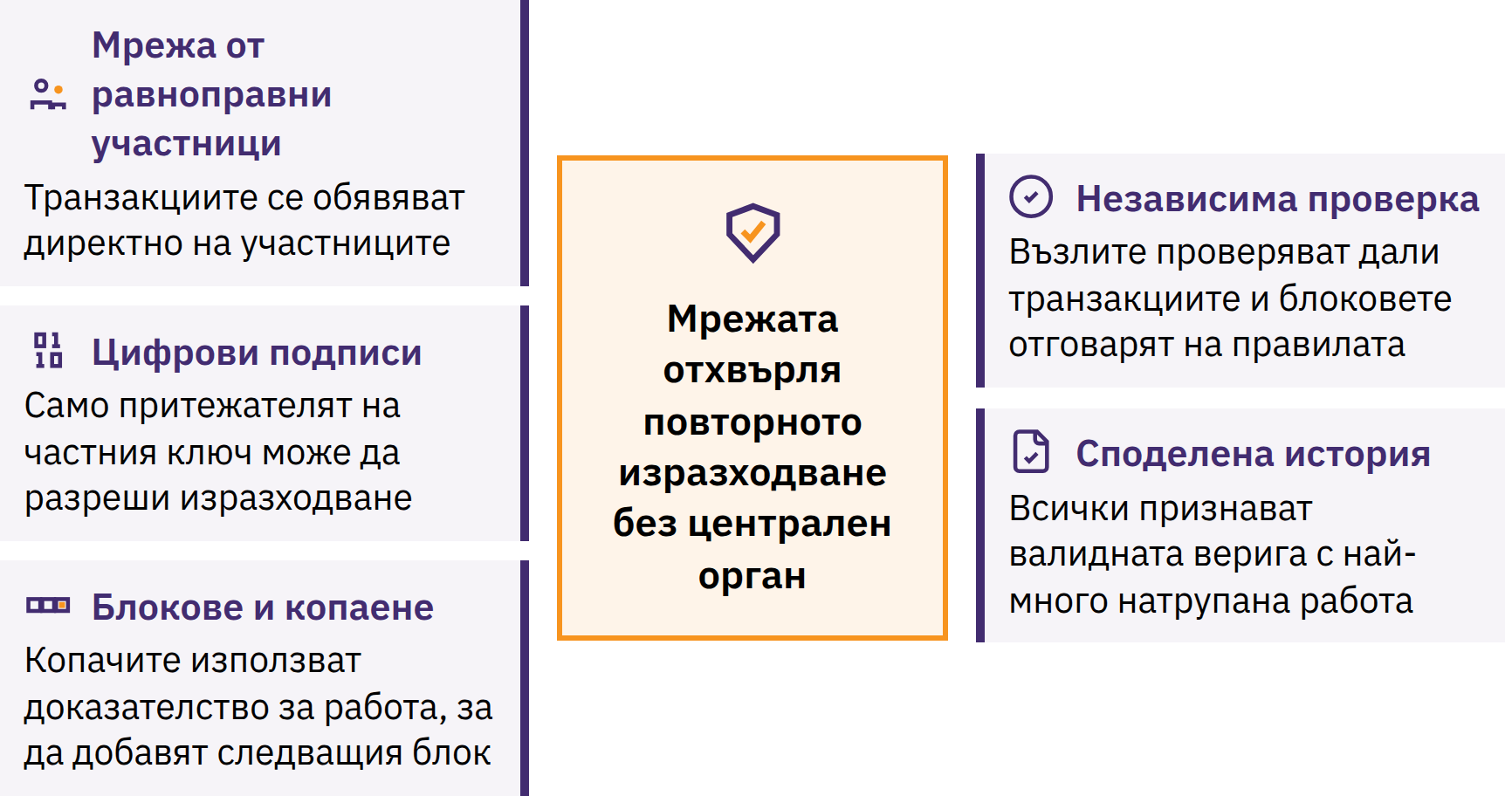

Slide 38

Цифрова оскъдност и
проверимо предлагане
Валидните единици се разграничават от невалидните копия
Двойните харчения се отхвърлят
Публична история на транзакциите и подписи
Доказателство за работа и независими проверки за спазване на правилата
Ограничението на предлагането е обвързано с децентрализацията и проверката
Писмено твърдение за предлагането не е достатъчно: кой може да го провери и кой би могъл да го промени?
Диплома по Биткойн · Модул 2

Slide 39
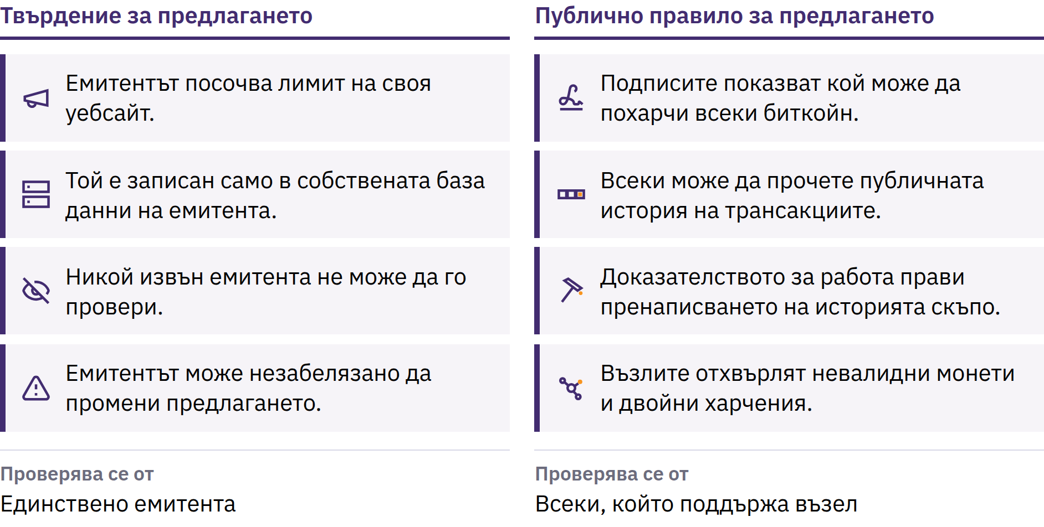

Slide 40
Блокчейнът: публичният счетоводен регистър на Биткойн
Публичен регистър на трансакциите, съхраняван в множество копия
Свързани блокове; независимо проверявани копия
Валидна верига с най-много натрупано доказателство за работа
Средно около един нов блок на всеки десет минути
Пренаписването на историята изисква повторно извършване на работата и наваксване. То е скъпо, но не е буквално невъзможно; възможни са временни конкуриращи се истории и реорганизации.
Диплома по Биткойн · Модул 2

Slide 41

Децентрализация
Софтуер с отворен код и свободно участие в протокола
Независимите възли проверяват; копачите предлагат блокове
Промените в правилата зависят от доброволното им приемане
Нито един участник не може сам да промени правилата за всички
Влиянието и ресурсите са неравномерно разпределени; големите доставчици на услуги могат да създадат зависимост. Координацията може да е по-бавна, а мрежата няма централен отдел за поддръжка.
Диплома по Биткойн · Модул 2

Slide 42
Цифрови подписи и прехвърляне от участник към
участник
Портфейлът използва частен ключ за подписване
Мрежата проверява подписа, без да узнава ключа
Подписаната транзакция се разпространява чрез участниците
Няма централен оператор на Биткойн, който да одобрява участието или плащанията
Всеки, който се сдобие с частен ключ, обикновено може да похарчи средствата. Загубата на достъп може да означава безвъзвратна загуба.
Услугите на посредници остават незадължителни; изборът на такава услуга добавя нейните правила и рискове, свързани със съхранението на средствата. Валидно плащане към грешен адрес обикновено не може да бъде отменено.
Диплома по Биткойн · Модул 2

Slide 43
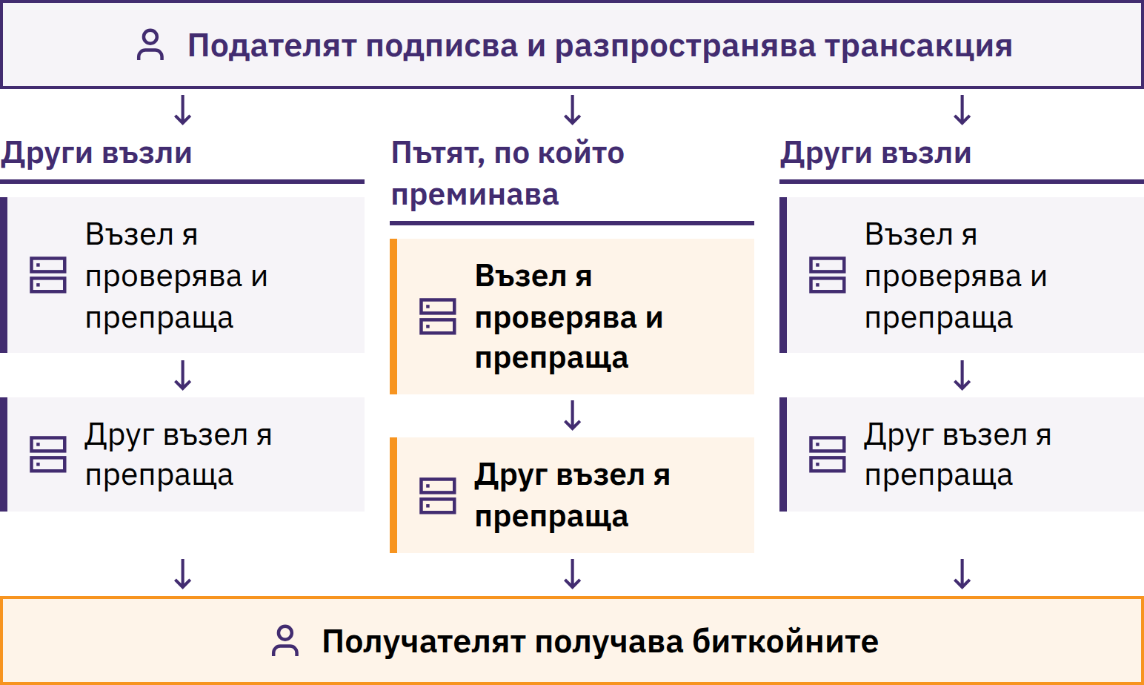

Slide 44
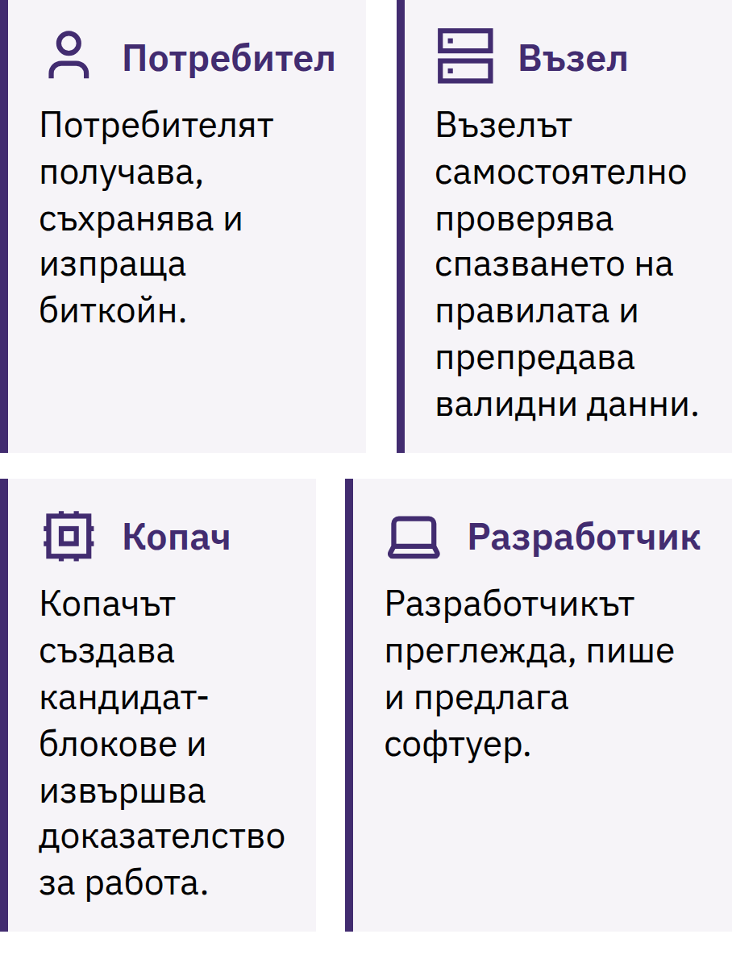

Диплома по Биткойн · Модул 2

Slide 45
Потребители, възли, миньори и разработчици
Копачите не могат да направят невалидните блокове приемливи за честните възли. Разработчиците не могат да наложат използването на софтуера. Един човек може да изпълнява няколко роли.
Бърз въпрос
Защо един възел проверява трансакциите? Посочете едно правило, чието спазване проверява.
Диплома по Биткойн · Модул 2

Slide 46

Доказателство за работа
Кандидат-блок → многократно хеширане → валиден резултат
Голям разход на изчислителни ресурси и енергия; бърза проверка
Валидният блок се разпространява и проверява от възлите
Целевата стойност се коригира така, че средният интервал между блоковете да е десет минути
Натрупаната работа прави пренаписването скъпо
Копаенето осигурява подредбата на трансакциите; то не решава външни уравнения. Оценявайте източника и потреблението на енергия, ползата за сигурността и алтернативите.
Диплома по Биткойн · Модул 2

Slide 47
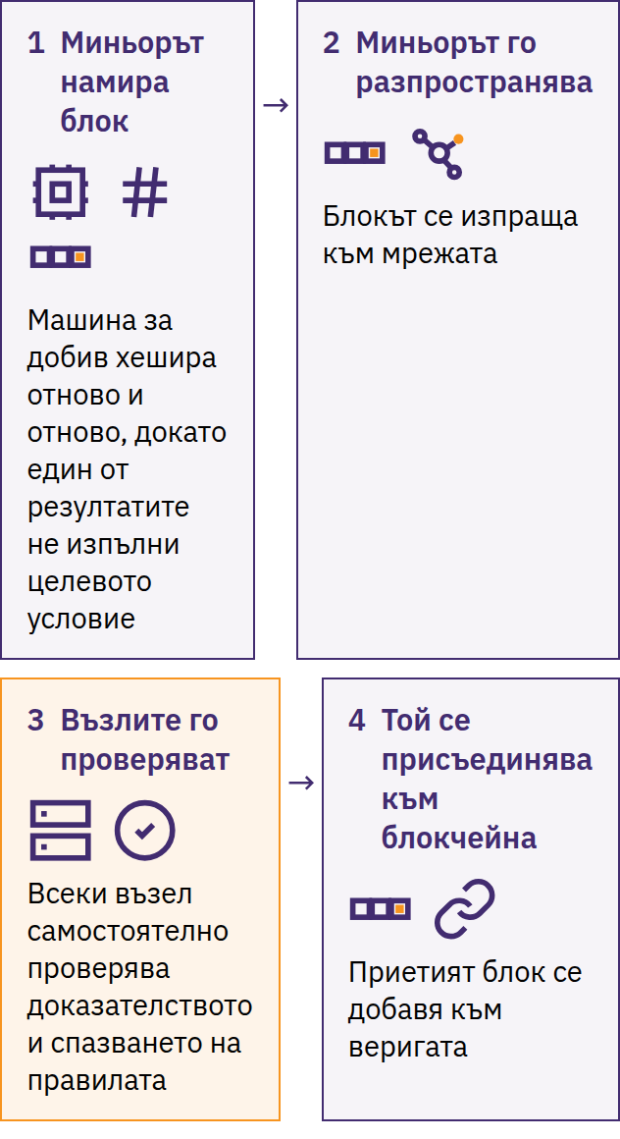

Диплома по Биткойн · Модул 2

Slide 48

Ограничено предлагане
Максимум: 21 милиона BTC съгласно публичните правила
Нова емисия: блокова субсидия
Намаляване наполовина: на всеки 210 000 блока, приблизително на четири години
Субсидия: 50 → 25 → 12,5 → 6,25 → 3,125 BTC
Таксите са отделни от новата емисия
Възлите отхвърлят емисията над допустимото; ограничението остава в сила, докато участниците го прилагат. Ограниченото предлагане не гарантира покачване на цената.
Диплома по Биткойн · Модул 2
Notes:
Част от биткойните може да са недостъпни или да не се предлагат за продажба.

Slide 49
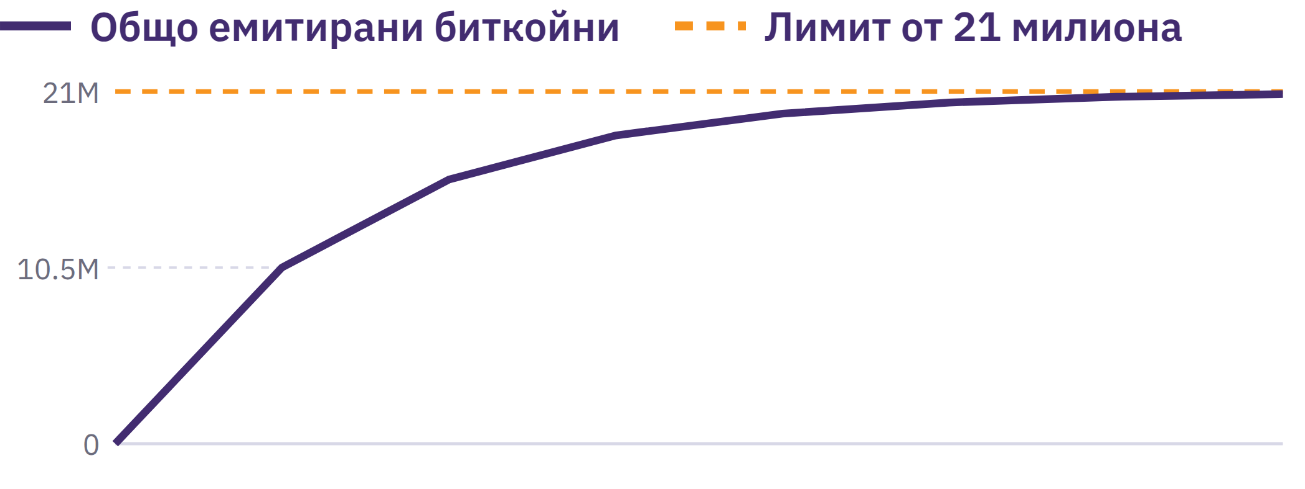

Slide 50
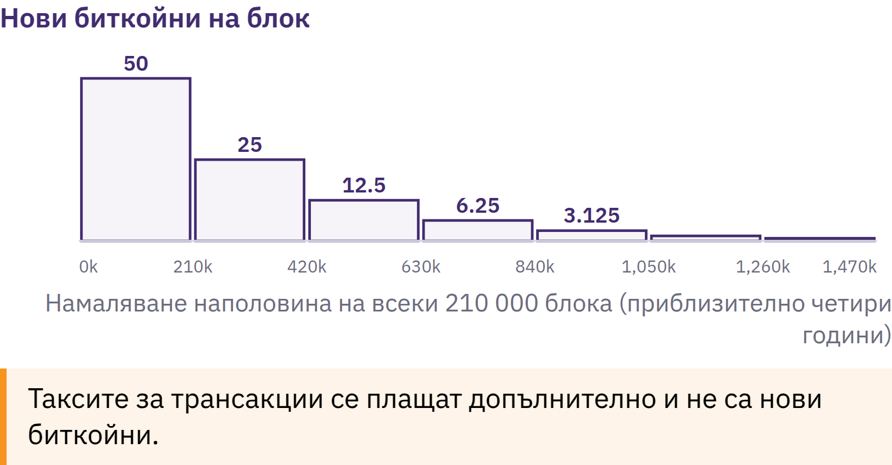

Slide 51

Сатошита и пристрастие към
единицата
1 BTC = 100 000 000 сатошита
0,001 BTC = 100 000 сатошита
1 сатоши = 0,00000001 BTC
Не е необходим цял биткойн
Пристрастие към целите единици: ниската цена за цяла единица не доказва по-добра стойност. Сравнете дела от предлагането, съответната стойност и рисковете.
Покажете какво сте разбрали
Колко сатошита има в 0,01 BTC? Защо човек може да използва по-малко от един цял биткойн?
Диплома по Биткойн · Модул 2
Notes:
Оставете обучаемите сами да изчислят преобразуването; не показвайте верните отговори.

Slide 52
Биткойн като надеждни цифрови пари
Устойчив регистър; достъпът зависи от ключовете
Преносим и делим; прехвърлянето изисква комуникации
Публично известна оскъдност и проверими правила
Взаимозаменяемостта може да бъде повлияна от начина, по който услугите третират публичната история
Приемането варира според мястото
Три функции
Средство за съхранение на стойност: предвидимо предлагане; променлива цена
Разменно средство: директно прехвърляне; различни такси и степен на приемане
Разчетна единица: BTC или сатошита; много стоки са с цени във фиатни пари
„Надеждни пари“ зависи от заявените критерии. Сравнявайте алтернативите, като използвате едни и същи стандарти.
Диплома по Биткойн · Модул 2

Slide 53
Биткойн, стейбълкойни и други криптоактиви
Биткойн: публични правила за емитиране; без централен емитент
Стейбълкойни: целят референтна стойност; резерви, механизми или права за обратно изкупуване
Други криптоактиви: различни мрежи, емитиране, контрол и цели
Споделената история на кода на даден форк не му осигурява мрежата или сигурността на Биткойн
Сравнете: контрола върху емитирането, независимата проверка, контрола върху ключовете и контрагентите.
Това сравнение внася яснота относно Биткойн; то не е препоръка за придобиване, търгуване или популяризиране на какъвто и да е актив.
Диплома по Биткойн · Модул 2

Slide 54
Различни дизайни, различни рискове
Биткойн: волатилност, загуба на ключове, окончателност на плащанията, такси, публични записи
Стейбълкойни: отклонение от фиксирания курс, резерви, обратно изкупуване, замразявания и контрагенти
Други криптоактиви: промени в правилата, концентрирано влияние, програмни грешки, хакерски атаки и мостове
Услуги: попечителство, сривове, достъп и правни рискове във всички категории
Познат борсов символ, привидно стабилна цена или изпипано приложение не доказват безопасност. Токените не предоставят автоматично дял в собствеността на компания, доход или права на обратно изкупуване.
Диплома по Биткойн · Модул 2

Slide 55
Обучението не е търговия или реклама
Обяснявайте, задавайте въпроси, сравнявайте и проверявайте
Спекулация: ценови риск, риск, свързан с платформата, и натиск
Популяризиране: възможни конфликти на интереси
Без указания за покупка, продажба или задържане
Проверка на стойността на местно ниво
Разграничавайте пазарната цена, приемането на местно ниво и личните предпочитания или пристрастия.
Диплома по Биткойн · Модул 2

Slide 56
Хронология на възникването на Биткойн
Satoshi Nakamoto е псевдоним; създателят или създателите остават неизвестни. Други продължиха развитието на мрежата с отворен код без постоянен централен ръководител.
Оценете устройството и функционирането ѝ, както и историята на нейното възникване.
Диплома по Биткойн · Модул 2

Slide 57
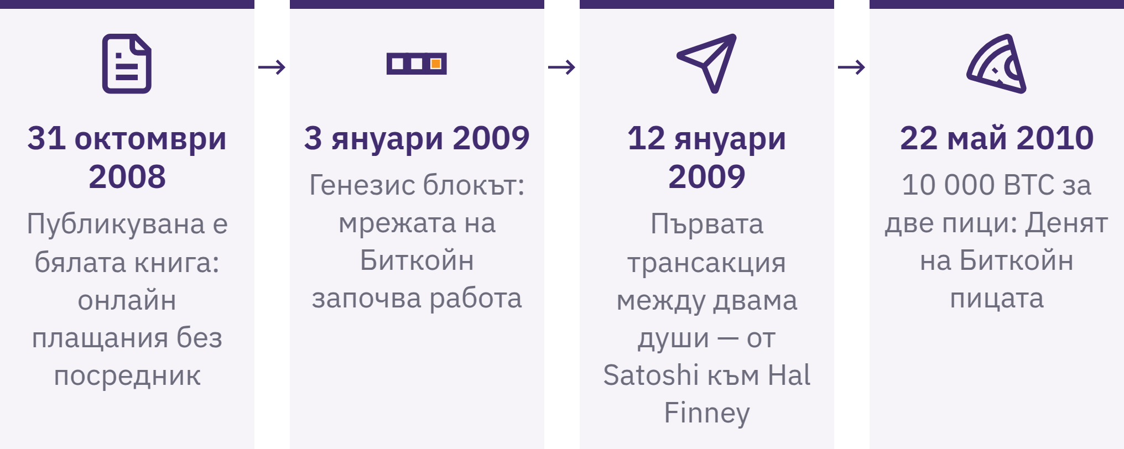

Slide 58
Овластяване, риск и отговорност
Пряк контрол чрез ключове
Публични правила и независима проверка
Глобални преводи между равноправни участници
Резервни копия, проверки на плащанията и планиране на възстановяването
Волатилност, публични записи, такси и ограничено приемане
Никоя компания не може да възстанови изгубена начална фраза. Потърсете помощ, преди да прехвърляте значителни средства, без да разкривате тайна информация.
Личната отговорност може да включва обучение, взаимна проверка, процедури и тестове с малки суми.
Диплома по Биткойн · Модул 2

Slide 59
Преговор: Как Биткойн преодолява недостатъците на
паричната система?
Основни изводи
Променливо предлагане → публични правила за емитиране; потребителите следят за спазването им
Централизирано разрешаване на плащания → преводи между равноправни участници; грешките трудно се поправят
Централизиран регистър → споделена проверка; рискове за поверителността поради публичните записи
Достъп чрез институции → контрол върху ключовете; отговорност за резервните копия
Подреждане на трансакциите → доказателство за работа; разходи за оборудване и енергия
Момент за размисъл
Коя част от устройството на Биткойн бихте обяснили по различен начин сега и защо?
Диплома по Биткойн · Модул 2
Notes:
Ключов въпрос за размисъл: Има ли Биткойн стойност за Вас? Отразява ли текущата му цена неговата стойност?

Slide 60

Модул 3
Безопасно използване на Биткойн
Действие: Как да поема отговорност за използването и защитата на Биткойн?

Slide 61
Безопасни първи стъпки
Споделяйте информация за получаване на средства; никога тайни
Спрете за момент, преди да одобрите изпращане
Ограничавайте последствията от грешките; търсете помощ
Използвайте предварително подготвени, празни, симулирани или одобрени материали с нисък риск
Не се изискват покупка, лични средства или личен портфейл. Практиката с реални средства създава допълнителни рискове за поверителността и сигурността, както и риск от загуба; налична е алтернатива без използване на средства.
Диплома по Биткойн · Модул 3
Notes:
Подгответе проверката на екрана за получаване, проверката чрез изпращане и потвърждаване, както и практическото упражнение за готовност за възстановяване или за реакция при измама. Обяснете ограниченията на всяка среда преди използването ѝ.

Slide 62
Портфейли
Портфейлът за Биткойн управлява ключовете и информацията, необходими за получаване и разрешаване на трансакции; биткойните остават записани в споделения регистър.
Кой контролира ключовете?
Как се възстановява достъпът?
Кои методи на плащане се поддържат?
Изходен код, поддръжка, съвместимост, поверителност, разходи и помощ за потребителите
Отвореният изходен код позволява проверка; той не доказва, че даден портфейл е безопасен или подходящ.
Учебните портфейли не бива да се използват за съхранение на значителни средства. Личният портфейл, който ще се използва впоследствие, изисква нова настройка, извършена насаме, и нова информация за възстановяване.
Диплома по Биткойн · Модул 3

Slide 63
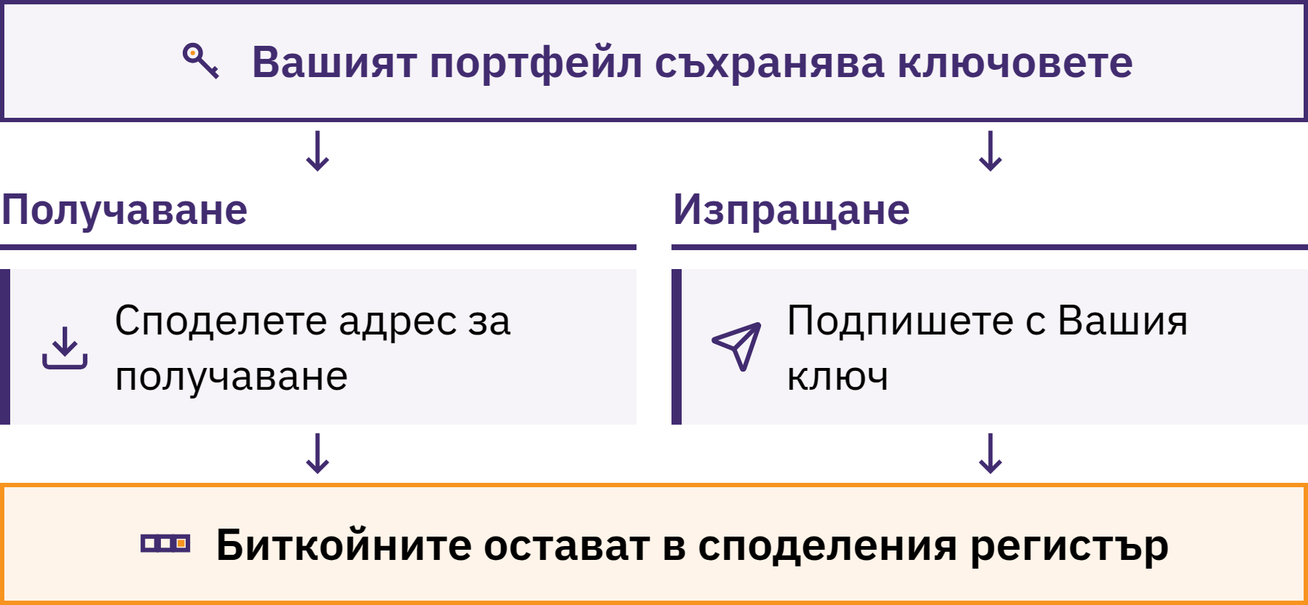

Slide 64
Адреси
Публична информация за получаване на плащане във веригата
Вземете я от екрана за получаване на съответния портфейл
Сканирайте или копирайте; след това сравнете с доверения екран
Потвърдете получателя, мрежата и начина на плащане
Адрес във веригата и Lightning фактура: различни заявки
Зловреден софтуер може да подмени копираните адреси на получателите. Познатият вид не е достатъчен. Новите адреси затрудняват лесното свързване на плащанията помежду им; те не правят плащанията анонимни.
Диплома по Биткойн · Модул 3

Slide 65
Ключове
Частен ключ: тайна информация, използвана за разрешаване на харченето
Публичен ключ: проверява подписи, без да разкрива частния ключ
Адрес: информация за получаване на средства, извлечена от информацията за публичния ключ
Портфейлите обикновено управляват автоматично множество ключове
Никога не споделяйте частни ключове, фрази за възстановяване, пароли или кодове за възстановяване. Никой легитимен преподавател, служител по поддръжката, компания за портфейли, служител на борса или разработчик не се нуждае от тях.
Опитайте
Разпределете подготвените примери в три категории: информация за получаване на средства, тайна информация и публична информация, която става чувствителна, когато се свърже с конкретно лице.
Диплома по Биткойн · Модул 3

Slide 66
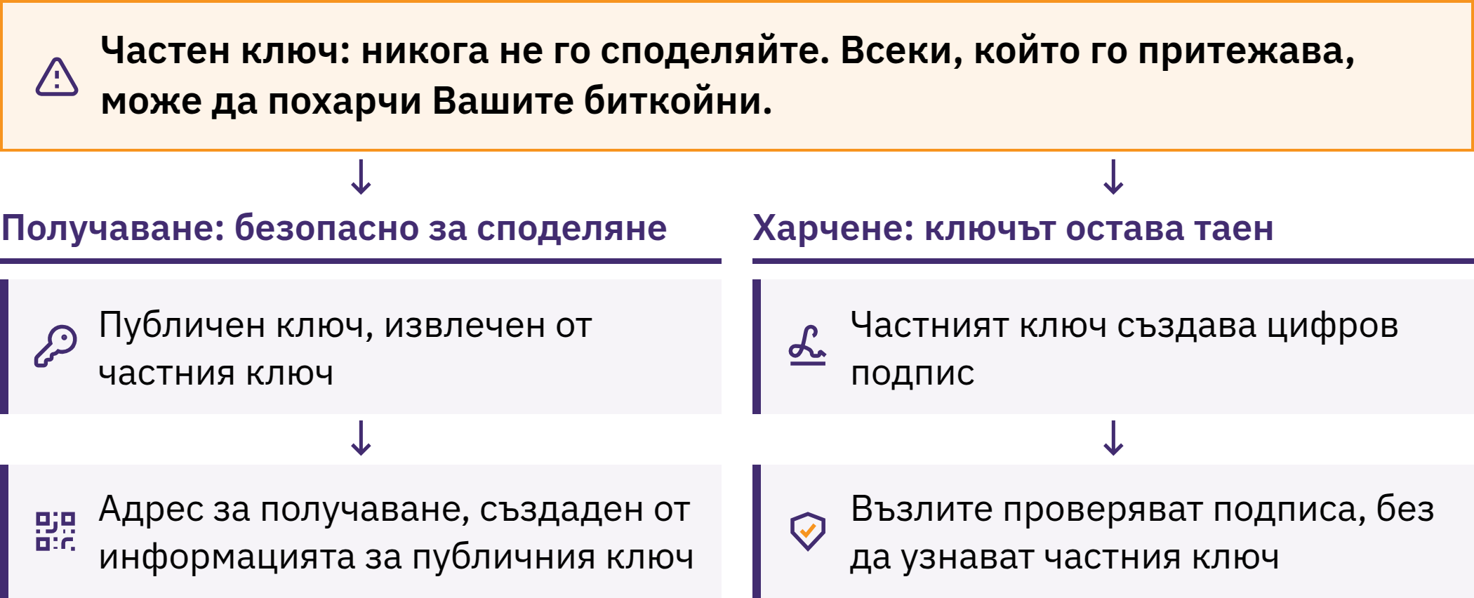

Slide 67

Фрази за възстановяване
Фразата за възстановяване е подреден списък от думи, който много портфейли използват за възстановяване на частните си ключове.
Често 12 или 24 думи; реализациите се различават
Точно изписване и ред
Официални инструкции за резервно копиране; съхранение офлайн, без достъп на други лица
Предпазвайте от загуба, повреда, камери и други наблюдатели
Диплома по Биткойн · Модул 3
Notes:
Никога не снимайте, не съхранявайте в облака, не изпращайте по имейл или в съобщение и не въвеждайте в уебсайт или обикновен формуляр реална начална фраза за възстановяване. Тя може да осигури пълен достъп до средствата.
Допълнителните паролни фрази, множеството ключове и усъвършенстваните схеми за резервно копиране са част от обучението за напреднали. Не въвеждайте сложни решения, които обучаемите не могат да обяснят или при които не могат да възстановят достъпа си при проблем.
Ако има вероятност фразата да е била видяна, копирана, въведена онлайн или съхранена на ненадеждно устройство, считайте я за компрометирана. Потърсете помощ, без да я разкривате; използвайте нов, надежден процес за възстановяване.

Slide 68
Използване с попечител и без попечител
Попечителско съхранение: доставчикът на услугата контролира ключовете и възстановяването на акаунта
Показан баланс: обещание на доставчика на услугата да предостави биткойн
Самостоятелно съхранение: потребителят контролира ключовете и резервното копие
Прекият контрол носи отговорност за грешките и възстановяването на достъпа
Публичният блокчейн не може да докаже какво дължи доставчикът на дадена услуга на конкретен клиент. Самостоятелното съхранение също може да включва зависимости от софтуер, хардуер, сървъри и мрежи.
Опитайте
Сравнете две предварително подготвени описания: кой контролира ключовете, кой възстановява достъпа и какъв риск трябва да се провери?
Диплома по Биткойн · Модул 3

Slide 69

Диплома по Биткойн · Модул 3

Slide 70
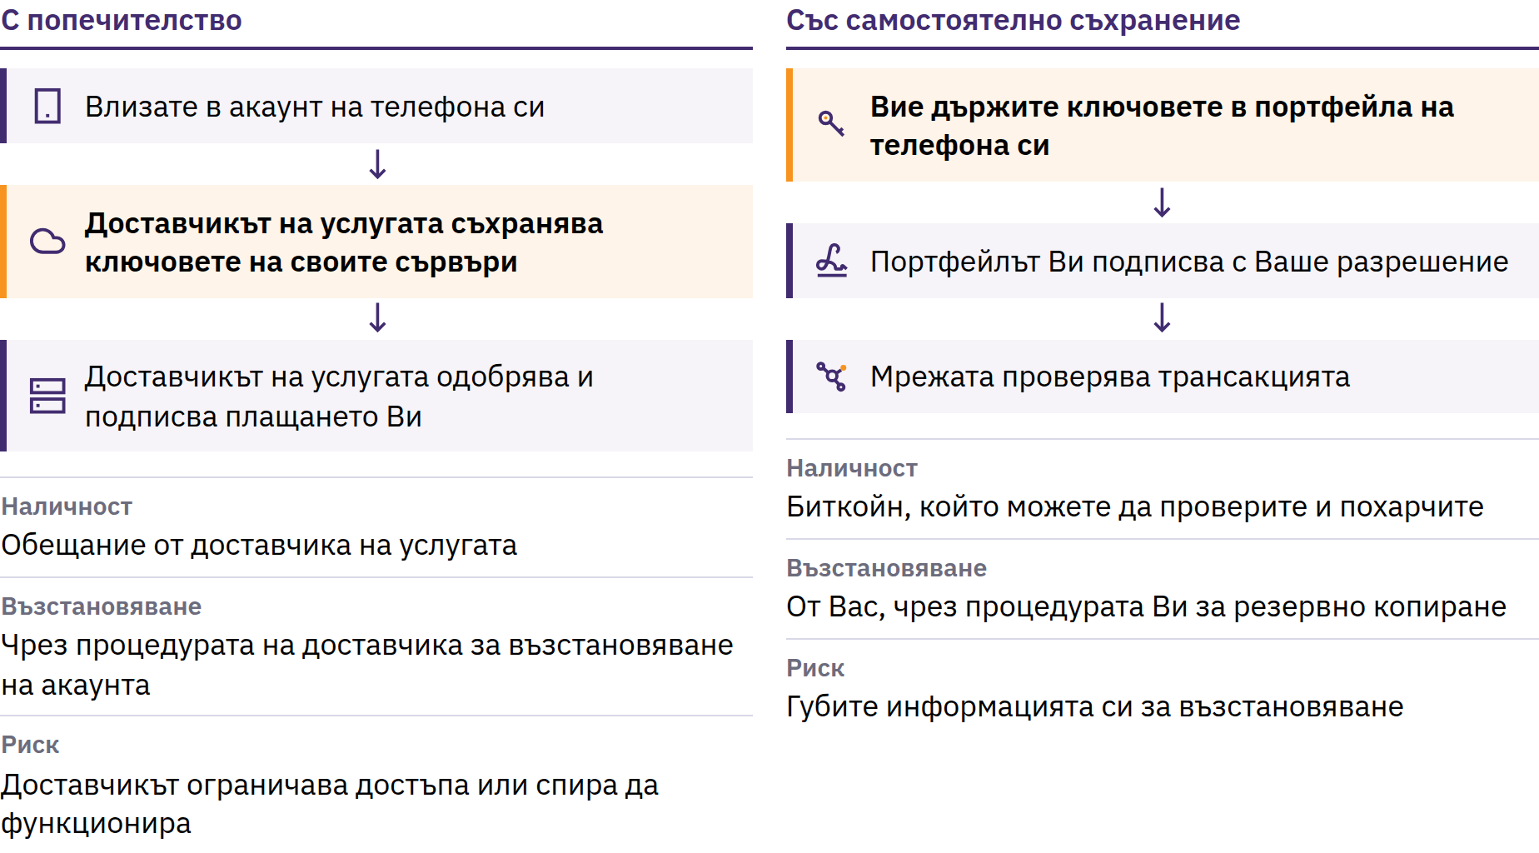

Slide 71

Горещи и студени портфейли
Горещо съхранение: ключове на устройство, свързано с интернет; удобно, но с по-голям риск
Студено съхранение: ключове за подписване, изолирани от свързано с интернет устройство с общо предназначение
Хардуерен портфейл: специализирано устройство за защита на ключове и подписване
Попечителство и възстановяване: отделни въпроси
Хардуерният портфейл може да поддържа студено съхранение; термините не са взаимозаменяеми. Устройствата и резервните копия също се нуждаят от защита.
Диплома по Биткойн · Модул 3
Notes:
Използвайте измисленото сравнение от изходния текст между малки плащания и по-редки плащания. Нека изборите останат хипотетични; не избирайте инструменти или суми за личните средства на обучаемите.

Slide 72
Възстановяване на портфейл и тестване на сийд фразата
Използвайте само предварително подготвени, празни или симулирани материали. Никога не разкривайте истински думи за възстановяване; никога не използвайте впоследствие учебен портфейл за значителни суми.
Диплома по Биткойн · Модул 3
Notes:
Наблюдавайте процеса, без да виждате думите за възстановяване. При последваща лична настройка е необходима нова информация за възстановяване, генерирана в поверителна среда.

Slide 73
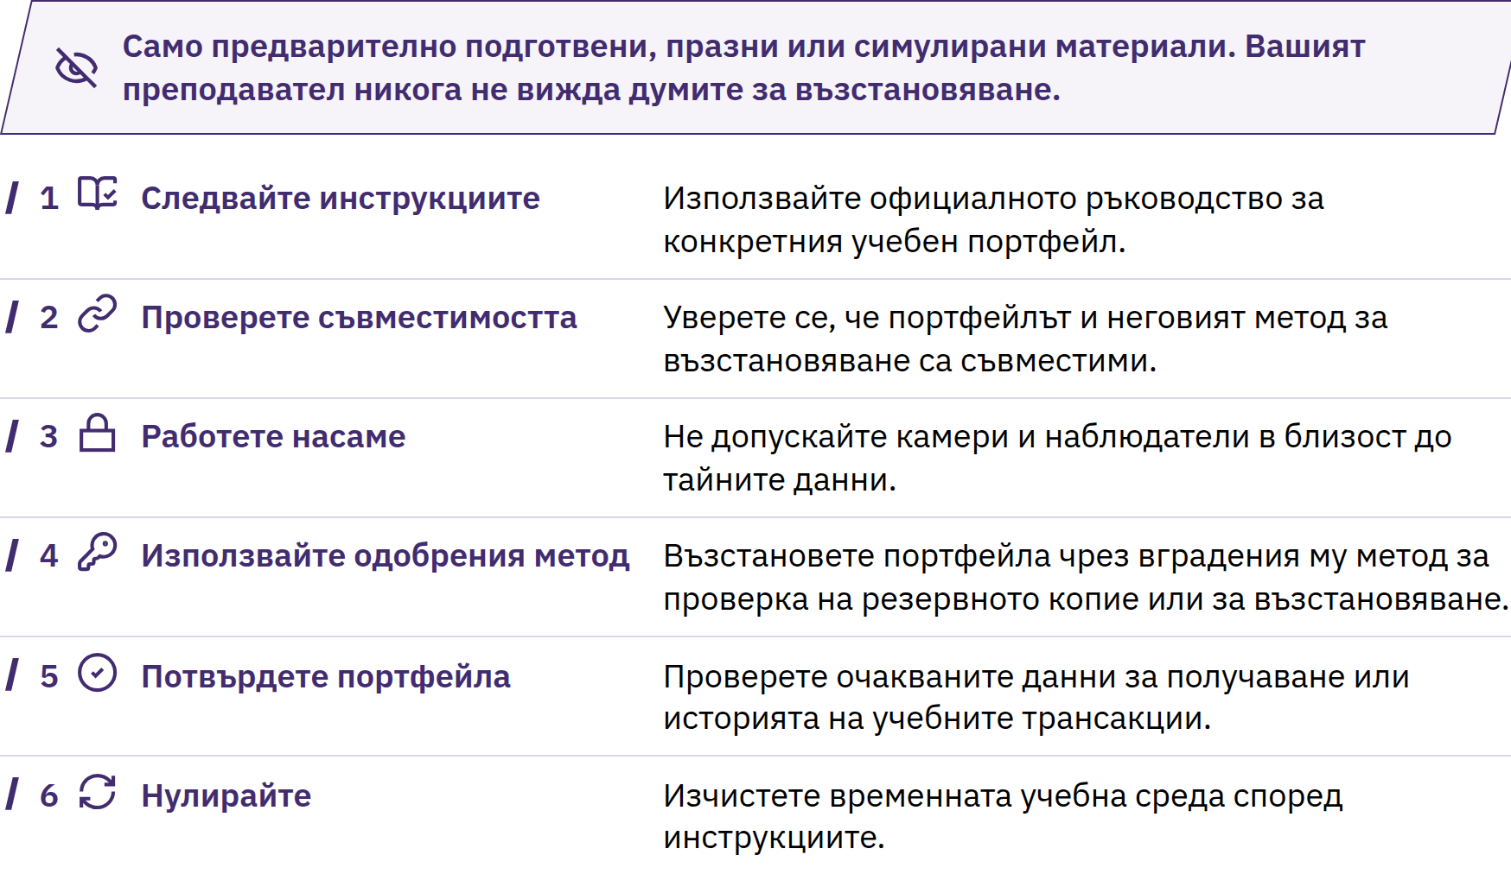

Slide 74
Получаване на Биткойн
Упражнение 1: безопасно получаване
Отворете подготвения портфейл; изберете „Получаване“.
Определете дали получаването е по основната верига или чрез Lightning.
Споделяйте само публична информация за получаване.
Сверете всяка заявена сума с изпращача.
Проверете сумата и статуса в собствения си портфейл.
Съобщение или екранна снимка от изпращача не е доказателство. Чакаща трансакция не е същото като потвърдена; потвържденията не могат да поправят грешен адрес или да предотвратят измама.
Диплома по Биткойн · Модул 3

Slide 75

Изпращане на Биткойн
Упражнение 2: спрете и проверете, преди да изпратите
Одобрявайте само когато всички проверки потвърждават, че данните съвпадат. Ако данните се променят, появи се натиск да действате спешно или някой поиска поверителна информация, спрете и проверете чрез независим източник. Валидно извършен превод е трудно или невъзможно да бъде отменен.
Диплома по Биткойн · Модул 3

Slide 76
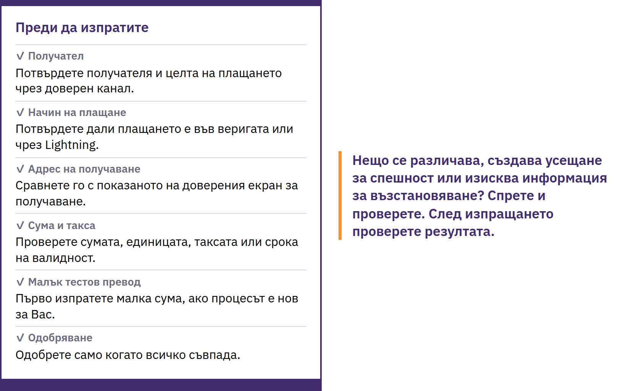

Slide 77
Проверка и необратими трансакции
Txid: идентификатор на трансакция във веригата
Блоков експлорър: интерфейс за достъп до публични данни за трансакциите
Проверете мрежата, адреса на получателя, сумата, таксата, статуса и потвържденията
Излъчване → изчакване → включване в блок → последващи потвърждения
Блоковият експлорър не може да докаже самоличност, честност или цел на плащането. Няма универсален брой потвърждения, приложим за всяко плащане.
Използвайте предварително подготвени примери; не търсете личен адрес или трансакция на обучаем. Търсенията могат да разкрият интереса Ви пред оператора на блоковия експлорър.
Диплома по Биткойн · Модул 3
Notes:
Таксите за трансакции във веригата зависят главно от данните на трансакцията и търсенето на пространство в блоковете, а не просто от изпратената сума. Прочетете окончателната прогнозна оценка; времето за потвърждение и таксите могат да се променят.

Slide 78
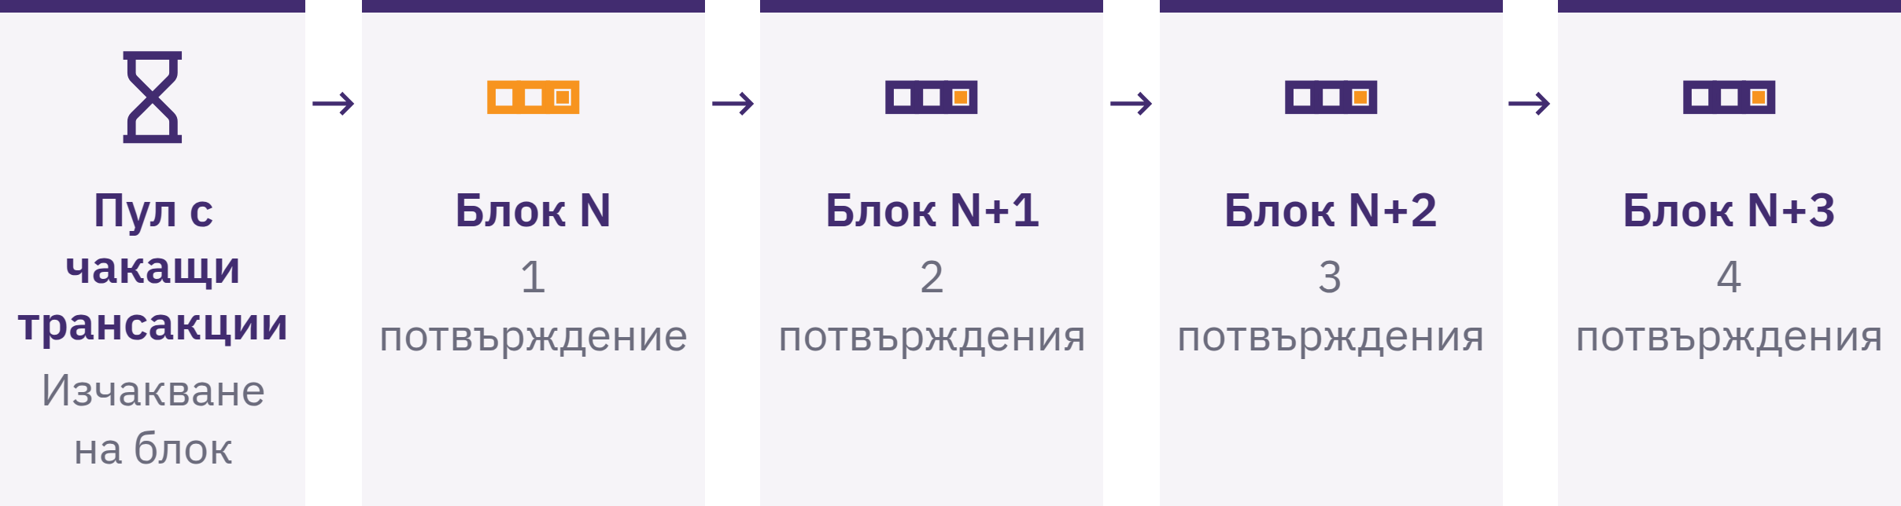

Slide 79

Контролен списък за
безопасност
Упражнение 3: разпознайте риск и спрете безопасно
Спрете за момент. Не споделяйте нищо. Не изпращайте нищо. Затворете канала за комуникация. Проверете чрез независим източник. Потърсете помощ, без да разкривате тайни.
Опитайте
Определете предупредителния знак в предварително подготвено съобщение, възможната загуба и първото безопасно действие.
Диплома по Биткойн · Модул 3
Notes:
Намирайте официалните сайтове, страниците на приложенията и данните за контакт самостоятелно. Проверявайте издателя и домейна; бъдете предпазливи с реклами, съобщения и сайтове, имитиращи оригиналните. Никога не вземайте пари назаем, за да експериментирате.

Slide 80
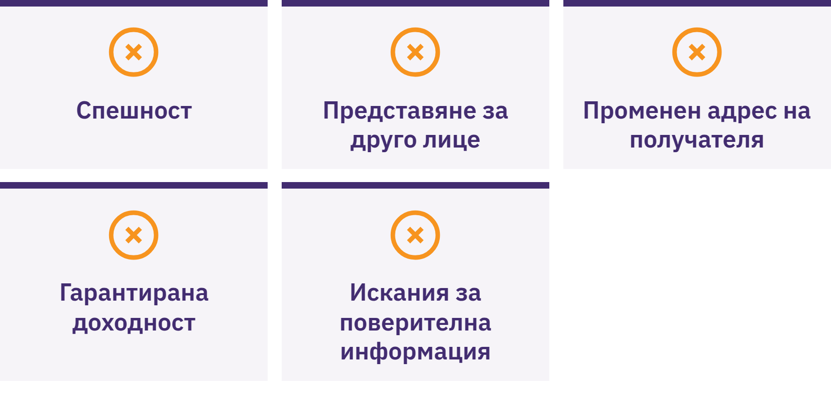

Slide 81

Придобиване и обмен на
Биткойн
Информираност, а не финансов съвет
Сравнете общата цена и спреда, таксите за обслужване и теглене, контрола върху ключовете, данните за самоличност, сетълмента и действащите местни правила.
Нито един метод или доставчик не е автоматично най-добрият избор. KYC означава проверки на самоличността: възможни ползи за спазването на регулаторните изисквания или възстановяването, но и рискове, свързани с данните за самоличност и плащанията.
Диплома по Биткойн · Модул 3

Slide 82
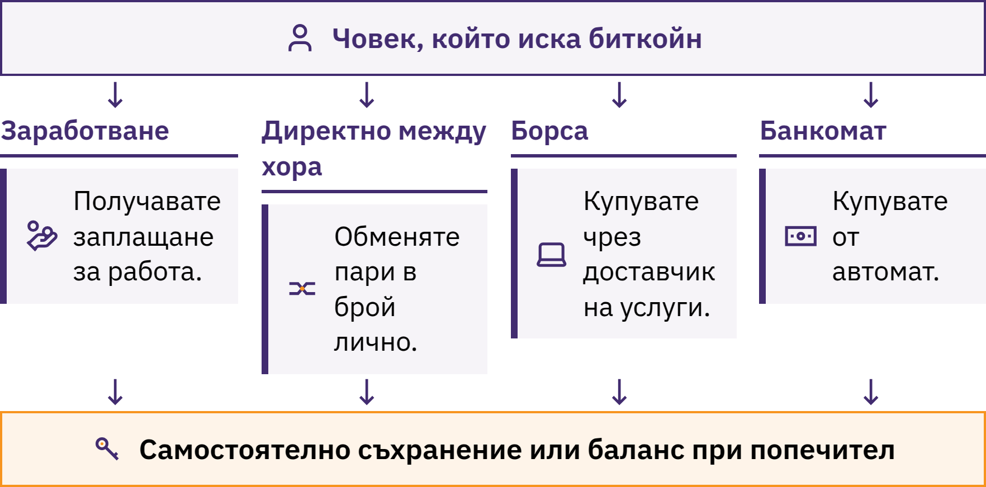

Slide 83
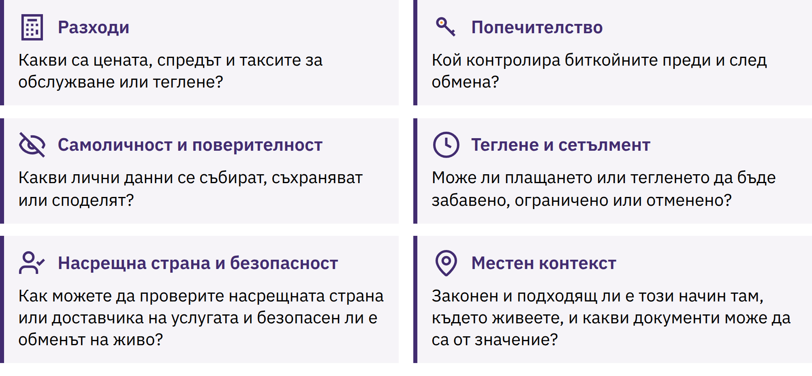

Slide 84
Плащания в блокчейна и в мрежата Lightning
В блокчейна: запис в блокчейна; потвърждения
Lightning: платежна мрежа на Биткойн; обикновено бързо изпълнение или неуспех
Различни заявки за получаване, такси, лимити и възможни точки на отказ
Съобразете заявката с поддържания от портфейла метод на плащане
И двата начина могат да включват попечителство или зависимост от услуга
Lightning не е отделна монета. Портфейлът за Lightning може да бъде попечителски или с лично съхранение на ключовете; бързото плащане не доказва, че е подходящ за по-големи наличности.
Някои приложения поддържат и двата начина с допълнителни такси или зависимости. Подробностите за каналите, маршрутизирането и ликвидността се разглеждат в „Разширено обучение“.
Диплома по Биткойн · Модул 3

Slide 85
Практика с подкрепа
Отворете подготвения портфейл и се ориентирайте в него
Изпълнете одобрената процедура за първоначален достъп
Намерете и проверете публичната информация за получаване
Получете средства или симулирайте безопасно получаването им; проверете статуса
Изпълнете или симулирайте процес на получаване/изпращане
Покажете готовност за възстановяване, без да разкривате тайни данни
Използвайте уговорената учебна среда. Спрете при несъответствие; поискайте подкрепа и допълнителни упражнения, когато е необходимо.
Диплома по Биткойн · Модул 3
Notes:
Източник: Проверка на практическите умения чрез наблюдение от преподавател. C6 изисква пряко наблюдение както на задачите с портфейла и получаването на средства, така и на задачите за готовност за възстановяване. Допустими са симулации, предварително подготвени материали, физически модели и алтернативи без използване на средства. При необходимост предоставете обратна връзка и още една възможност. Не показвайте на екрана критериите за оценяване и указанията за провеждане на оценяването.

Slide 86
Преговор: Какво означава отговорността за
самостоятелното съхранение?
Основни изводи
Портфейлът управлява достъпа; ключовете разрешават харченето
Споделяйте информацията за получаване; пазете тайните си офлайн и поверителни
Разпознавайте рисковете, свързани със съхранението, възстановяването и устройствата
Проверявайте, преди да одобрите; проверявайте резултата сами
Спрете, ако Ви притискат; учете се с малки грешки
Приятел Ви изпраща заявка, докато непознат представител на поддръжката настоява за незабавни действия. Какво бихте могли да проверите, преди да предприемете каквото и да било?
Момент за размисъл
Коя проверка за безопасност ще отделите време да направите, преди да действате?
Диплома по Биткойн · Модул 3

Slide 87

Модул 4
Биткойн във Вашата общност
Свържете: Как проблемът, решението и безопасното действие са свързани с тази общност?
Notes:
Модул 4 е задължителен и съдържанието му се подбира от преподавателя. Изберете задача за използването на Биткойн като пари, съобразена с местните условия, и използвайте следните насоки като варианти, които можете да адаптирате, а не като изискване да демонстрирате всеки инструмент или сценарий. Проверете актуалните инструменти, местните правила, инфраструктурата и наличната поддръжка. Запазете задължителните компетентности и стандартите за безопасност от Модул 3; не измисляйте местни доставчици или подробности.

Slide 88
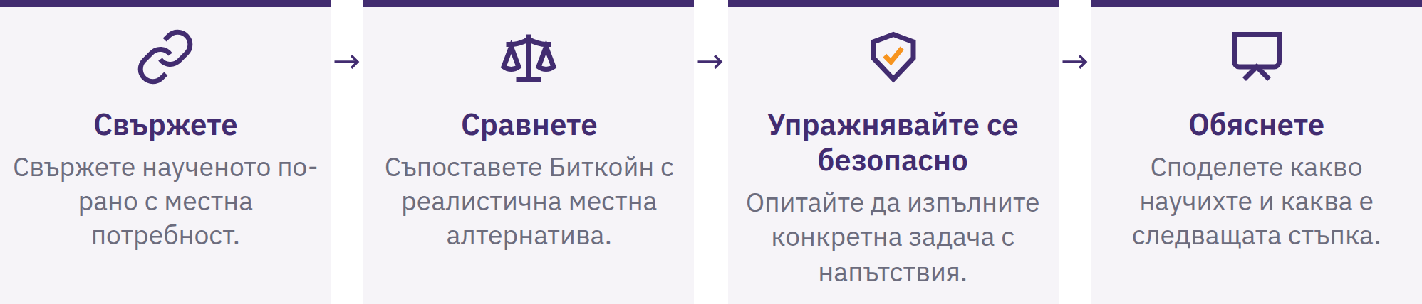
Вашият местен модул 4
Запишете върху какво се фокусирате в местния контекст: проблем или възможност, алтернатива, безопасен сценарий, основна полза и риск и безопасна следваща стъпка.
От Вас не се очаква да започнете да използвате Биткойн или да заключите, че той е най-добрият вариант. Местните примери не доказват, че даден метод работи навсякъде.
Диплома по Биткойн · Модул 4

Slide 89
Практически занятия и демонстрации
Представяне: наблюдавайте процеса и рисковете
Упражнение: следвайте стъпките с безопасни учебни материали
Самостоятелна работа: изпълнете задача или обяснете решение самостоятелно
Преди упражнението: проверени инструменти, ясни планове за възстановяване и действия при неуспех, известни рискове и ясно определен момент за спиране.
Няма натиск да инсталирате софтуер или да разкривате финансови данни. Предлага се алтернатива без интернет връзка или без използване на средства. Всяка реално използвана сума трябва да е достатъчно малка, така че пълната ѝ загуба да остане урок, а не криза.
Диплома по Биткойн · Модул 4
Notes:
Изберете подходящата изходна задача: сравнение на варианти за съхранение, проверка на екрана за получаване, сравнение на начини за плащане, проверка на подготвена трансакция, сравнение на разходите по различни маршрути, реакция при измама, процес за плащане към търговец или за дарение, или проверка на ресурси. При необходимост потърсете съдействие от местни специалисти.

Slide 90
Местни инструменти и ресурси за Биткойн
Предназначение и реалистична алтернатива
Контрол върху ключовете и възстановяване
Автентичен издател, домейн или страница на приложението в магазина
Наличие на отворен код, преглед и поддръжка
Поверителност, общи разходи, съвместимост и потребителска поддръжка
Действащи местни правила и ограничения
Запишете инструмента/версията, датата на проверката, начина на попечителство, основната употреба, ползата, риска, метода за възстановяване и алтернативата.
Посочените инструменти са учебни примери, актуални към определена дата, а не препоръки или обещания за безопасност, достъпност, ниски разходи или пригодност. Проверете ги отново преди реална употреба.
Диплома по Биткойн · Модул 4

Slide 91
Плащания чрез Lightning
Заявка за плащане: искане за конкретно плащане; може да включва сума и срок на валидност
Lightning адрес: идентификатор за маршрутизиране, поддържан от доставчик, често подобен на имейл адрес
Проверете съхранението на средствата, начина на захранване, резервното копие, таксите и лимитите
Установете как се обработват неуспешните плащания и как се потвърждава получателят
Lightning адресът не е имейл акаунт; той зависи от доставчика или домейна, който го поддържа. Проверете окончателната заявка, преди да я одобрите.
Успешното малко плащане не доказва безопасност при по-големи наличности.
Диплома по Биткойн · Модул 4

Slide 92
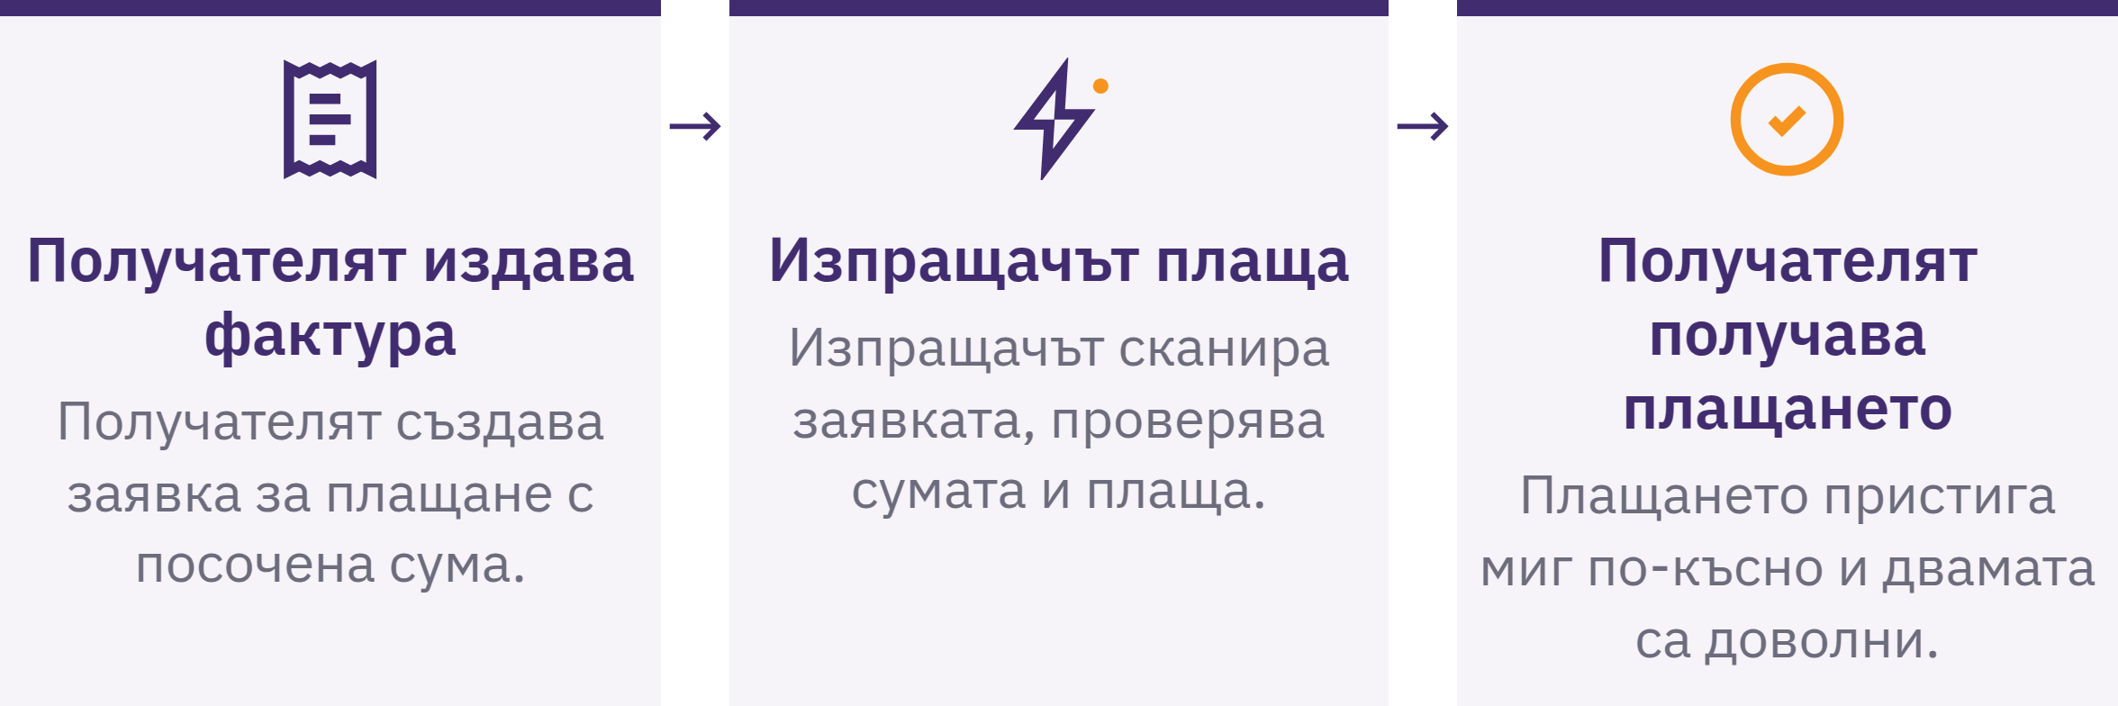

Slide 93
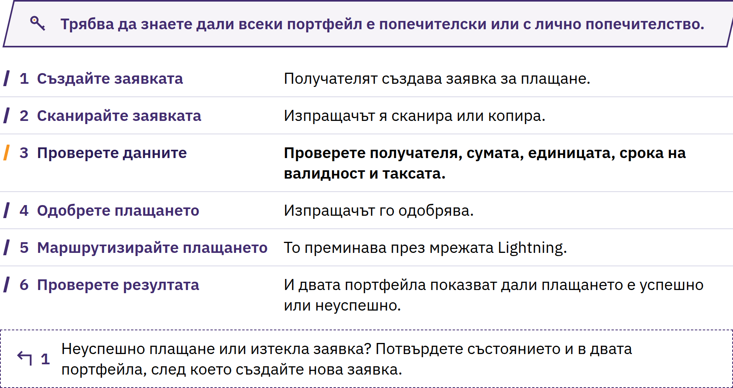

Slide 94
Плащане чрез Lightning с напътствия
Получателят създава правилната заявка.
Изпращачът я сканира или копира.
Проверете получателя, сумата, мерната единица, таксата и евентуалния срок на валидност.
Потвърдете само когато данните съвпадат.
И двете страни проверяват резултата в собствените си портфейли.
Обяснете рисковете, свързани със съхранението на средствата и с неуспешните операции.
Използвайте предварително подготвено или одобрено практическо упражнение с малки суми. Спрете, ако резултатът се различава от плана; проверете, преди да предприемете по-нататъшни действия.
Диплома по Биткойн · Модул 4

Slide 95
Използване на Биткойн в ежедневието
Получаване на доходи: ценообразуване, избор на момент, волатилност, отчетност и съхранение
Спестяване: бъдеща употреба; цената може да спадне рязко
Получаване и изпращане: правилна заявка, сетълмент, маршрут и такси
Харчене: обменен курс, политика на търговеца и данъчни последици
Ценообразуване и счетоводство: BTC/сатошита; все пак може да е необходима отчетност във фиатна валута
Даряване: проверете заявката на действителния получател
Какъв проблем се решава? По-добър ли е Биткойн от наличната алтернатива в този случай? Какъв нов риск или каква нова отговорност възниква?
Диплома по Биткойн · Модул 4

Slide 96

Харчене и получаване на
местно ниво
Малка покупка
Кой начин е подходящ за малко, бързо плащане?
Кой заявява плащането; кой проверява сумата и единицата?
Ами ако „изпратено“ и „получено“ не съвпадат?
Заплащане за труд
В каква единица е цената, кога се определя обменният курс, кой плаща таксите?
Попечителство, отчетност, сигурно управление?
Диплома по Биткойн · Модул 4
Notes:
Използвайте предмет с ниска стойност или симулация. Обяснете целия процес, преди да одобрите плащането.
Изберете или адаптирайте сценариите от ръководството според местната задача. Формулирайте подканите така, че да са насочени към обучаемите, и не представяйте хипотетичното приемане на плащания като реален списък с местни търговци, които ги приемат.

Slide 97
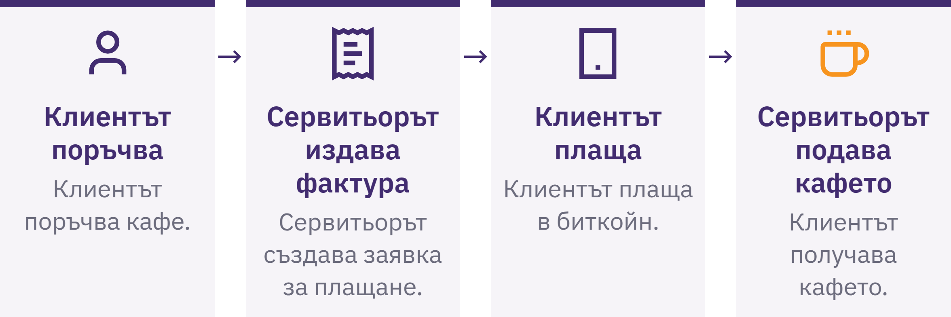

Slide 98
Местни преводи, възстановяване на средства и дарения
Превод към семейството: сравнете целия път на превода, общите разходи, забавянията, съхранението на средствата и желанията на получателя
Възстановяване на средства: проверете искането на клиента; използвайте нов адрес за възстановяването; договорете таксите и воденето на записи
Дарение за общността: проверете искането; установете кой контролира ключовете/резервните копия и какъв е пътят на плащането
Намерете баланс между прозрачността и поверителността на дарителите; проверете какви записи се изискват
Диплома по Биткойн · Модул 4
Notes:
Използвайте онзи сценарий от източника, който е подходящ за избраната местна задача. Възстановяването на средства е ново плащане, а не отмяна на първоначалната трансакция в блокчейна.

Slide 99
Местни канали за покупка и продажба на криптовалути
Вход към биткойн: местни пари, труд или активи → биткойн
Изход от биткойн: биткойн → местни пари, стоки или услуги
Сравнете два местни начина за обмен със съществуваща възможност без Биткойн
Общо получена сума, време, съхранение, поверителност, риск от отмяна и възможни точки на отказ
Проверете възможността за теглене към ключове, които контролирате; вътрешното салдо може да остане само вземане
При обмен на живо използвайте подходящо обществено място, избягвайте да носите ненужно много пари в брой, вземете със себе си доверен човек, когато е уместно, проверете плащането, преди да си тръгнете, и спазвайте местното законодателство. Не разкривайте какви средства притежавате или подробности за съхранението им.
Диплома по Биткойн · Модул 4
Notes:
Начините за придобиване включват работа, пряка размяна, брокери, банкомати, търговци, услуги за конвертиране и кръгови икономики. Използвайте актуални, проверени местни факти или ясно обозначен измислен сценарий.

Slide 100
Компромиси при KYC и при липса на KYC
KYC: проверки на самоличността; възможни ползи, свързани с достъпа до банкови услуги, лимитите, спазването на изискванията или възстановяването на достъпа
Риск за данните: трайни връзки между самоличността и плащанията, изтичане на данни, злоупотреби или ограничения
Без KYC: потенциално по-малко събиране на данни за самоличността
Възможни по-високи цени, по-ниска ликвидност, по-малко поддръжка, измами или законови ограничения
Нито едно от двете обозначения не означава автоматично най-добър избор. Не нарушавайте местните закони и не се излагайте на физическа опасност в стремежа си към поверителност; при неяснота потърсете квалифициран съвет, съобразен с актуалните местни условия.
Диплома по Биткойн · Модул 4
Notes:
Сравнете сроковете за съхранение на данни, връзките в блокчейна, контрагентите, защитата от измами, лимитите, таксите и процедурите за разрешаване на спорове.

Slide 101
Кръгови икономики
Кръговата икономика на Биткойн свързва хора, които доброволно печелят, харчат, спестяват и обменят биткойн в рамките на една общност.
Работници → клиенти → търговци → доставчици
Къде циркулира стойността или се превръща във фиатни пари?
Кой осигурява обучение и техническа поддръжка?
Какво се случва, ако връзката прекъсне?
Кой поема рисковете, свързани със съхранението и цената?
Сам по себе си броят на ползвателите не доказва полезност. Слабото търсене, неподходящите инструменти, недостатъчното обучение или слабата сигурност могат да прекъснат цикъла; избягвайте зависимостта от безплатни раздавания или от един организатор, който обработва всяко плащане.
Диплома по Биткойн · Модул 4

Slide 102

Диплома по Биткойн · Модул 4

Slide 103
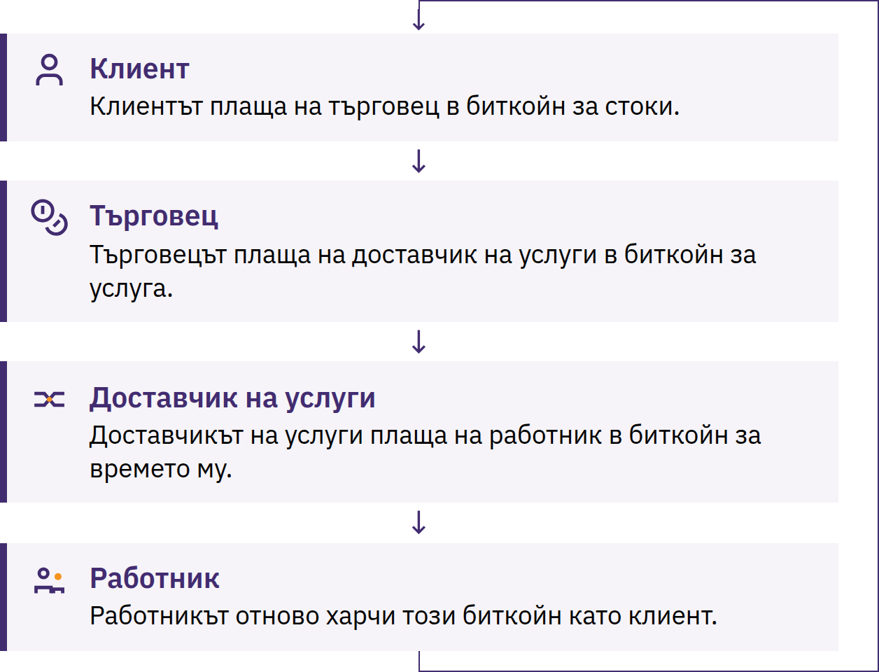

Slide 104
Примери за използване от търговци или общности
Единица за ценообразуване и начин на плащане
Контрол върху ключовете, достъп на персонала, сигурност на устройствата и резервни копия
Потвърждение, разписки, възстановяване на суми и грешки
Обмяна, отчетност, данъци и поддръжка
План при отказ на портфейла или мрежата
Когато един организатор държи общите средства, той е техен попечител и лице, на което се разчита за доверието. Общите средства изискват прозрачни правила, отчетност, контрол на достъпа и правен преглед, когато е уместно.
Диплома по Биткойн · Модул 4
Notes:
Определяйте успеха според решения проблем, а не според броя на трансакциите.

Slide 105
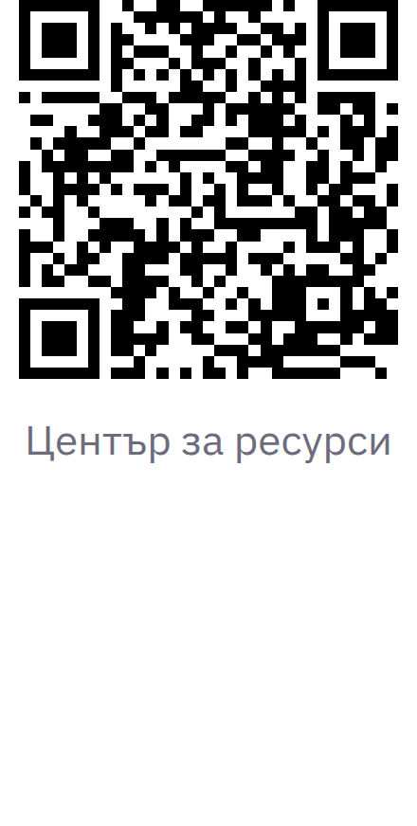
Карти на местните ресурси и опознаване на
общността
Намерете търговци, преподаватели, срещи и ресурси на общността
Проверете датата; потвърдете информацията независимо
Осигурете си алтернативен начин за плащане или участие
Членството в общността не е доказателство за надеждност
Никога не разкривайте на среща думи за възстановяване, наличности по сметки, домашни адреси или мерки за сигурност. Бъдете предпазливи при предложения за управление на инвестиции, частна обмяна, спешна помощ и гарантирана доходност.
Диплома по Биткойн · Модул 4

Slide 106
Преговор: Свържете това с Вашата общност
Работете самостоятелно, след което сравнете разсъжденията си с тези на Вашата група.
Каква местна потребност и каква функция на парите бяха включени?
С каква реалистична алтернатива направихте сравнение?
В основната блокова верига, чрез Lightning или и двете? Кой контролираше ключовете?
Кои бяха най-голямата полза, най-сериозният риск и възможният провал?
Как законодателството, инфраструктурата, езикът или културата повлияха на резултата?
Какви доказателства подкрепят предприемането на отговорна следваща стъпка, ако изобщо има такава?
Диплома по Биткойн · Модул 4
Notes:
Наблюдавайте избраната от преподавателя задача за използване на Биткойн като пари в местен контекст и обяснението на обучаемия за целта, алтернативата, компромисите, възможния неуспех и следващата стъпка. Не показвайте на екрана точкуването, критериите за оценяване и процедурите по провеждане на оценяването.

Slide 107
Основни изводи и момент за размисъл
Започнете с местна потребност и реалистична алтернатива
Наблюдавайте, упражнявайте се безопасно, след това обяснете или демонстрирайте
Проверете инструментите, съхранението на средствата, разходите, поверителността и действащите местни правила
Потвърдете начина на плащане и резултата; предвидете план при неуспех
Полезното участие в общността е доброволно и защитава хората
Момент за размисъл
Какъв въпрос бихте задали, преди да решите дали даден подход с Биткойн отговаря на местна потребност?
Диплома по Биткойн · Модул 4

Slide 108


